Slide 1
第一章 逻辑语言
北京航空航天大学
《离散数学》课程组2022-7

Slide 2
主要内容
1.1 逻辑运算
对象、运算、关系
1.2 命题逻辑合式公式
1.3 谓词逻辑合式公式
1.4 自然语言命题

Slide 3
数理逻辑基本概念
真
可证性

Slide 4
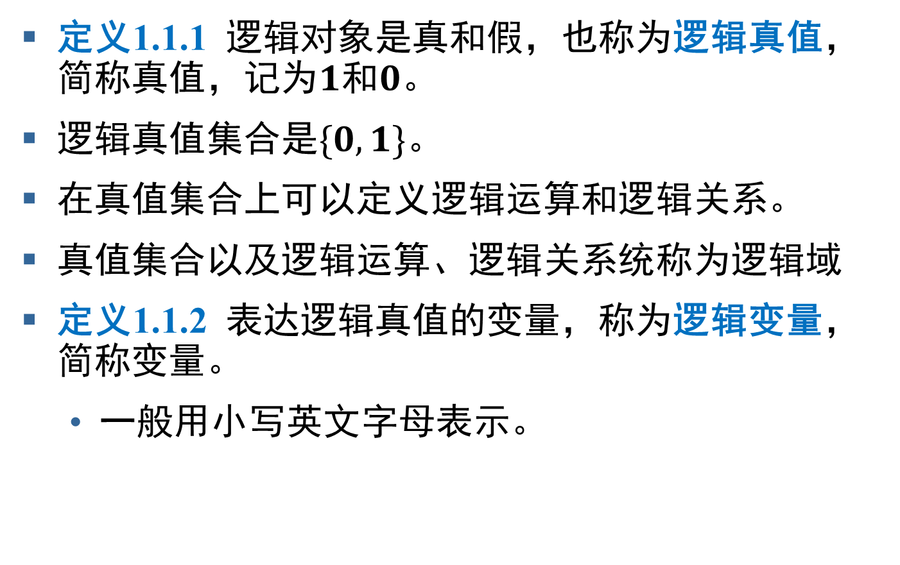
最简单的论域—逻辑域
定义1.1.1 逻辑对象是真和假，也称为逻辑真值，简称真值，记为$1$和$0$。
逻辑真值集合是$\{0, 1\}$。
在真值集合上可以定义逻辑运算和逻辑关系。
真值集合以及逻辑运算、逻辑关系统称为逻辑域
定义1.1.2 表达逻辑真值的变量，称为逻辑变量，简称变量。
一般用小写英文字母表示。

Slide 5
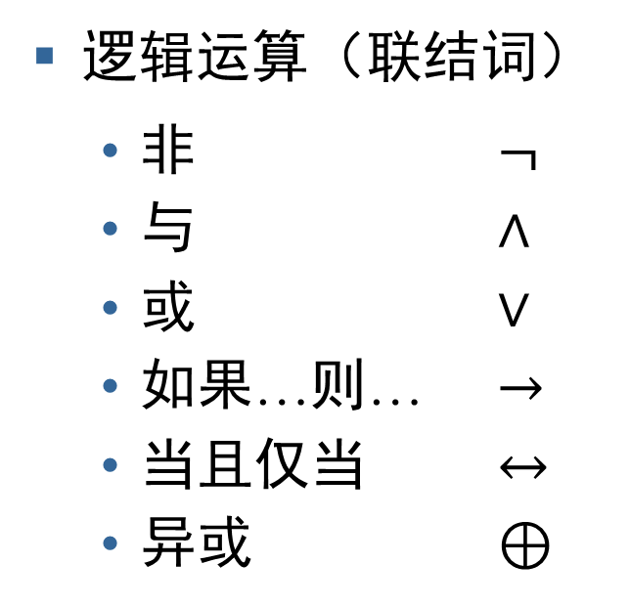
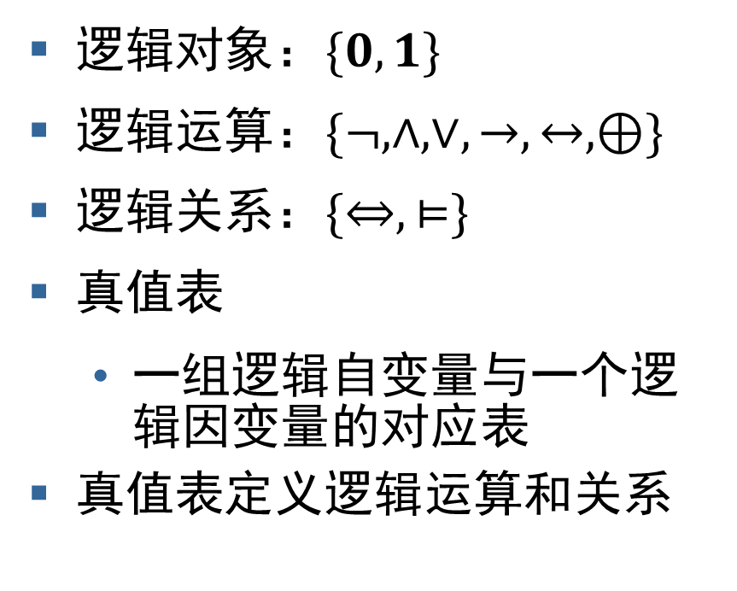
最简单的论域—逻辑域（续）
逻辑对象：$\{0, 1\}$
逻辑运算：$\{¬,∧,∨, →,↔,⊕\}$
逻辑关系：$\{⇔,⊨\}$
真值表
一组逻辑自变量与一个逻辑因变量的对应表
真值表定义逻辑运算和关系
逻辑运算（联结词）
非 $¬$
与 $∧$
或 $∨$
如果…则… $→$
当且仅当 $↔$
异或 $⊕$

Slide 6
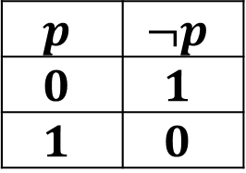
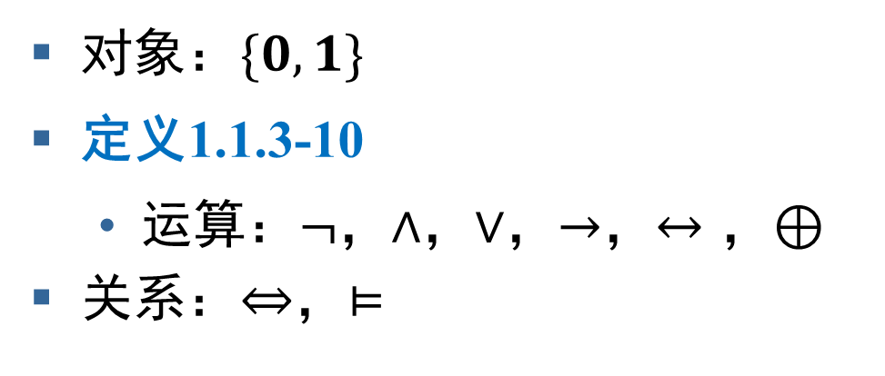
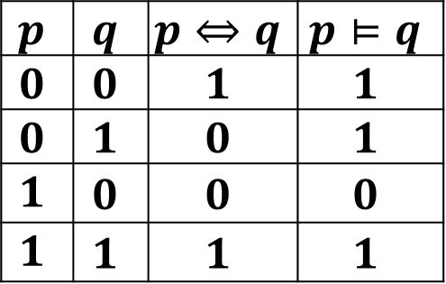
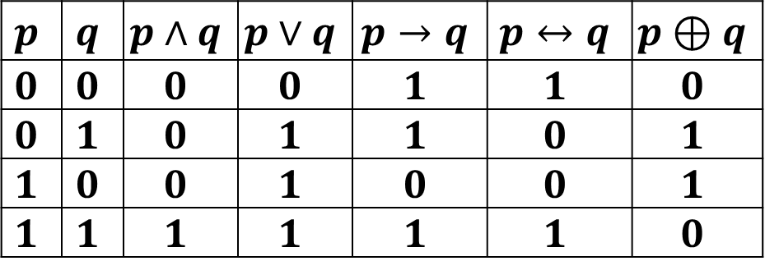
逻辑域
对象：$\{0,1\}$
定义1.1.3-10
运算：$¬$，$∧$，$∨$，$→$，$↔$ ，$⊕$
关系：$⇔$，$⊨$
$$p$$ | $$q$$ | $$p⇔q$$ | $$p⊨q$$
$$0$$ | $$0$$ | $$1$$ | $$1$$
$$0$$ | $$1$$ | $$0$$ | $$1$$
$$1$$ | $$0$$ | $$0$$ | $$0$$
$$1$$ | $$1$$ | $$1$$ | $$1$$
$$p$$ | $$¬p$$
$$0$$ | $$1$$
$$1$$ | $$0$$
$$p$$ | $$q$$ | $$p∧q$$ | $$p∨q$$ | $$p→q$$ | $$p↔q$$ | $$p⊕q$$
$$0$$ | $$0$$ | $$0$$ | $$0$$ | $$1$$ | $$1$$ | $$0$$
$$0$$ | $$1$$ | $$0$$ | $$1$$ | $$1$$ | $$0$$ | $$1$$
$$1$$ | $$0$$ | $$0$$ | $$1$$ | $$0$$ | $$0$$ | $$1$$
$$1$$ | $$1$$ | $$1$$ | $$1$$ | $$1$$ | $$1$$ | $$0$$

Slide 7
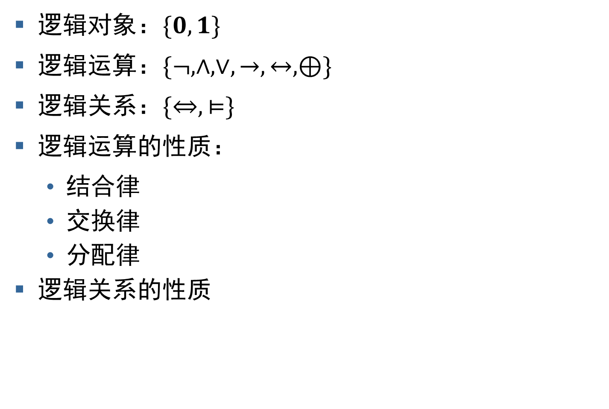
运算的性质
逻辑对象：$\{0, 1\}$
逻辑运算：$\{¬,∧,∨, →,↔,⊕\}$
逻辑关系：$\{⇔,⊨\}$
逻辑运算的性质：
结合律
交换律
分配律
逻辑关系的性质

Slide 8

Python
{True，False}
$∧$:p&q
$∨$:p|q
$¬$:(not p)
$⊕$:p^q
$→$:(not p) |q
$↔$:((not p) |q)&((not q) |p)
p==q

Slide 9
主要内容
1.1 逻辑运算
对象、运算、关系
1.2 命题逻辑合式公式
1.3 谓词逻辑合式公式
1.4 自然语言命题

Slide 10

命题变量及原子公式
$0$和 $1$ 是常量。
值取为逻辑真值的变量称为命题变量。
表示为大写英文字母$P$，$Q$，$R$，$S$，$T$等
定义 命题变量称为原子公式。

Slide 11
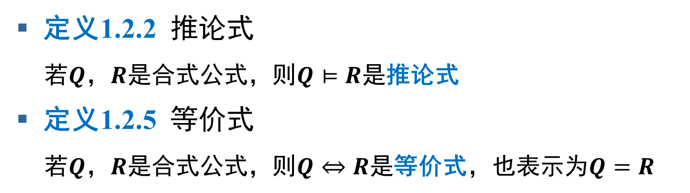
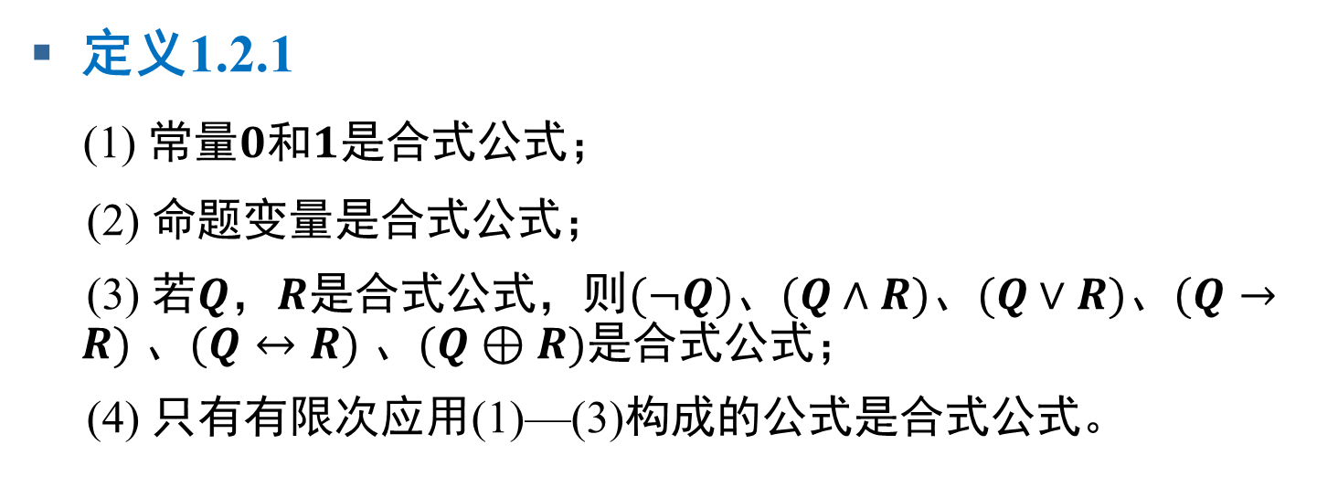
命题合式公式
定义1.2.1
(1) 常量$0$和$1$是合式公式；
(2) 命题变量是合式公式；
(3) 若$Q$，$R$是合式公式，则$(¬Q)$、$(Q∧R)$、$(Q∨R)$、$(Q→R)$ 、$(Q↔R)$ 、$(Q⊕R)$是合式公式；
(4) 只有有限次应用(1)—(3)构成的公式是合式公式。
定义1.2.2 推论式
若$Q$，$R$是合式公式，则$Q⊨R$是推论式
定义1.2.5 等价式
若$Q$，$R$是合式公式，则$Q⇔R$是等价式，也表示为$Q=R$

Slide 12

合式公式举例
$\left(Q→0\right)∨(Q→1)$
$¬Q∧\left(P→Q\right)→¬P$
$\left(P→Q\right)∧(Q→R)→(P→R)$
$(Q→R)→(Q∧P→R∧P)$

Slide 13
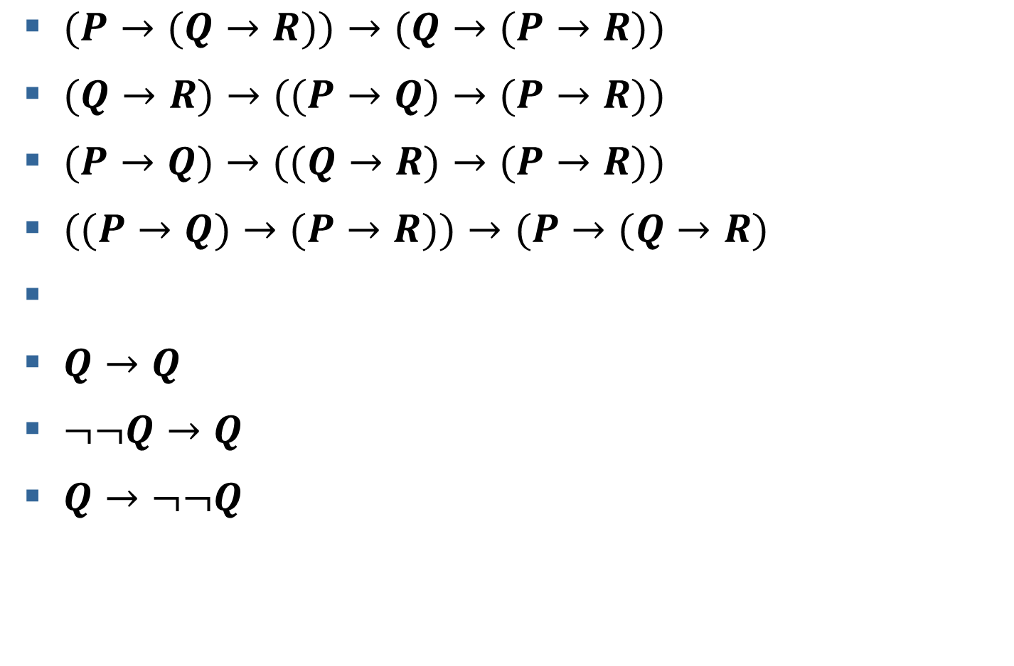
合式公式举例
$(P→(Q→R))→(Q→(P→R))$
$(Q→R)→((P→Q)→(P→R))$
$(P→Q)→((Q→R)→(P→R))$
$((P→Q)→(P→R))→(P→(Q→R)$
$Q→Q$
$¬¬Q→Q$
$Q→¬¬Q$

Slide 14
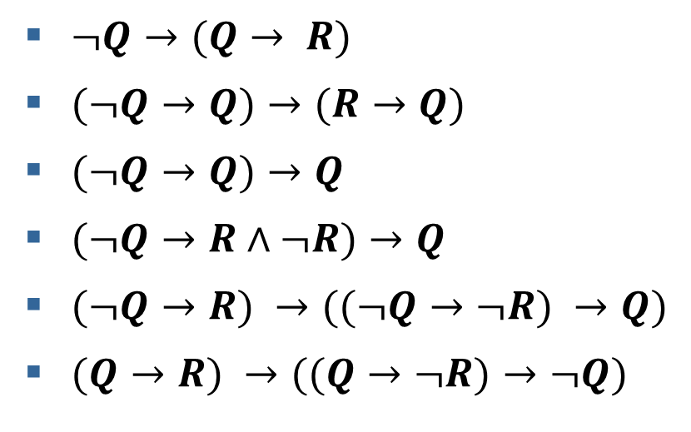
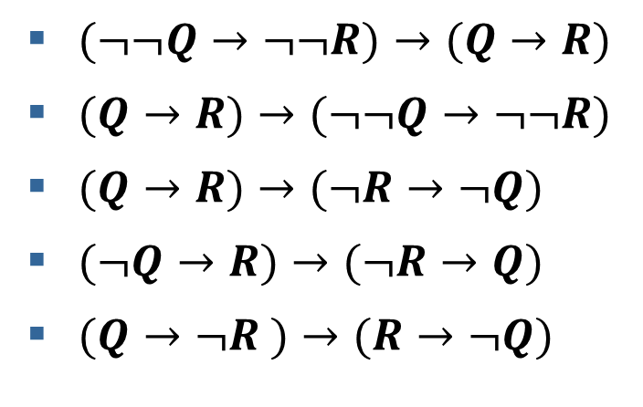
合式公式举例
$(¬¬Q→¬¬R)→(Q→R)$
$(Q→R)→(¬¬Q→¬¬R)$
$(Q→R)→(¬R→¬Q)$
$(¬Q→R)→(¬R→Q)$
$(Q→¬R )→(R→¬Q)$
$¬Q→(Q→ R)$
$(¬Q→Q)→(R→Q)$
$(¬Q→Q)→Q$
$(¬Q→R∧¬R)→Q$
$(¬Q→R) →((¬Q→¬R) →Q)$
$(Q→R) →((Q→¬R)→¬Q)$

Slide 15
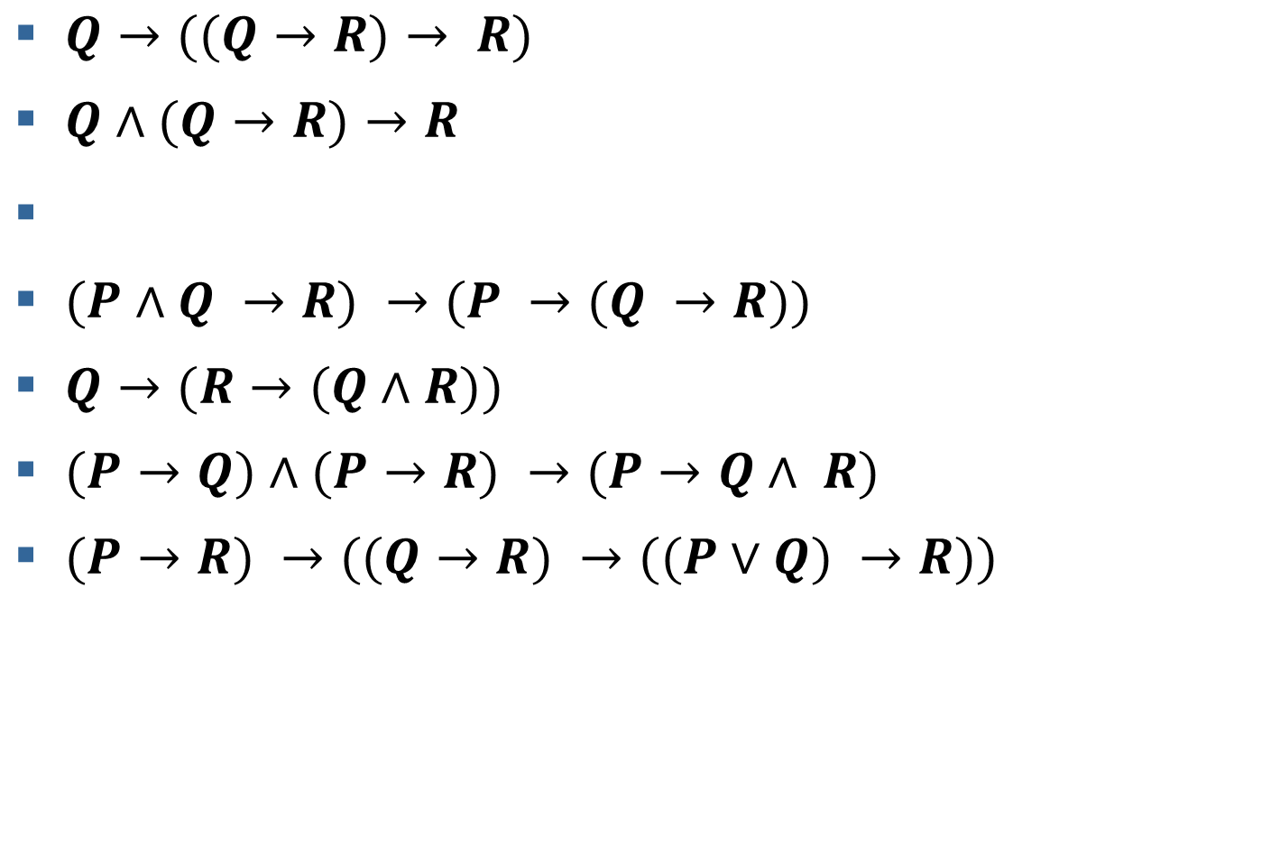
合式公式举例
$Q→((Q→R)→ R)$
$Q∧(Q→R)→R$
$(P∧Q →R) →(P →(Q →R))$
$Q→(R→(Q∧R))$
$(P→Q)∧(P→R) →(P→Q∧ R)$
$(P→R) →((Q→R) →((P∨Q) →R))$

Slide 16

合式公式举例
$Q∨Q →Q$
$Q∧Q →Q$
$(Q→R) ∨ (R→Q)$
$(Q→ R)∨(Q →¬R)$
$(Q→R) →(Q∧P→R∧P)$

Slide 17
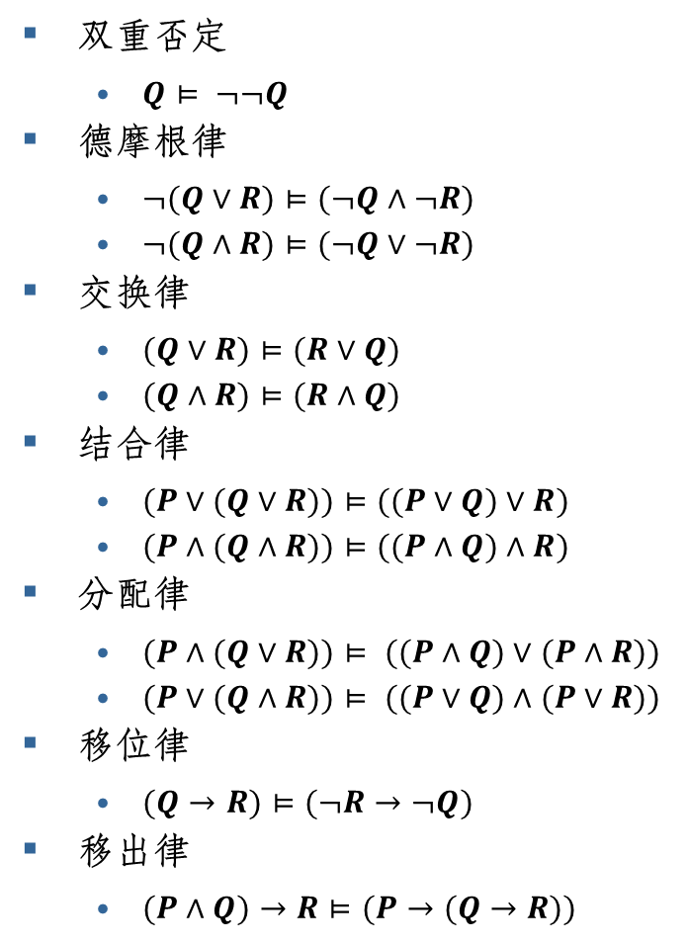
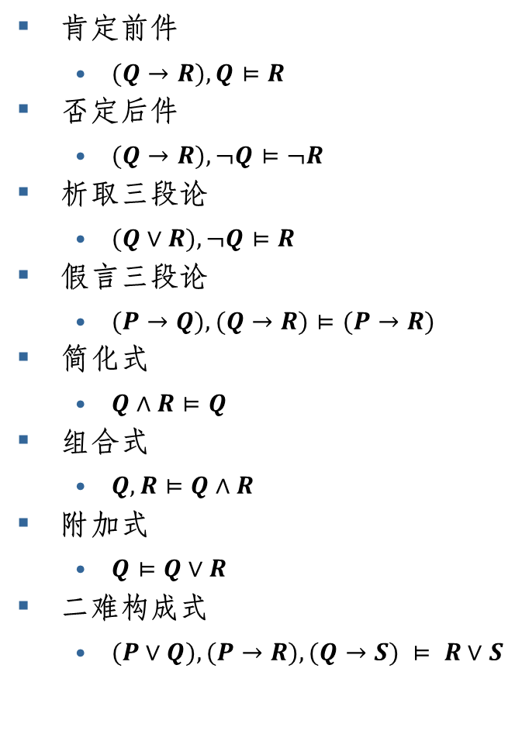
推论式
肯定前件
$(Q→R), Q⊨R$
否定后件
$(Q→R), ¬Q⊨¬R$
析取三段论
$(Q∨R), ¬Q⊨R$
假言三段论
$(P→Q), (Q→R)⊨(P→R)$
简化式
$Q∧R⊨Q$
组合式
$Q, R⊨Q∧R$
附加式
$Q⊨Q∨R$
二难构成式
$(P∨Q), (P→R), (Q→S) ⊨ R∨S$
双重否定
$Q⊨ ¬¬Q$
德摩根律
$¬(Q∨R)⊨(¬Q∧¬R)$
$¬(Q∧R)⊨(¬Q∨¬R)$
交换律
$(Q∨R)⊨(R∨Q)$
$(Q∧R)⊨(R∧Q)$
结合律
$(P∨(Q∨R))⊨((P∨Q)∨R)$
$(P∧(Q∧R))⊨((P∧Q)∧R)$
分配律
$(P∧(Q∨R))⊨ ((P∧Q)∨(P∧R))$
$(P∨(Q∧R))⊨ ((P∨Q)∧(P∨R))$
移位律
$(Q→R)⊨(¬R→¬Q)$
移出律
$(P∧Q)→R⊨(P→(Q→R))$

Slide 18
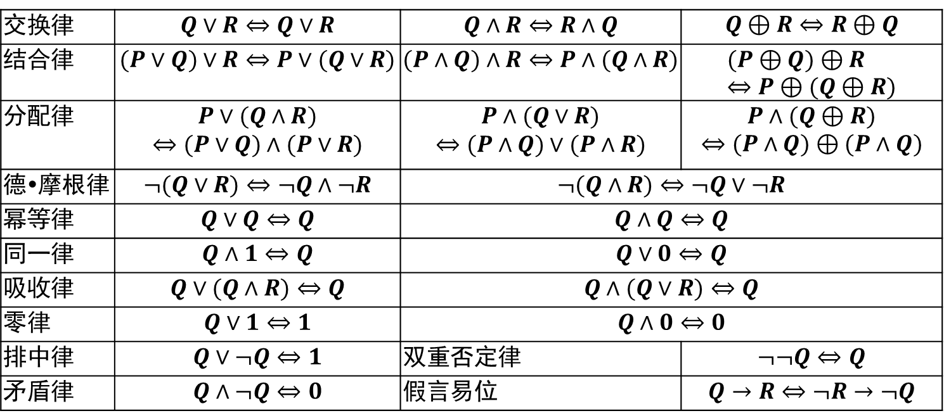
等价式
交换律 | $$Q∨R⇔Q∨R$$ | $$Q∧R⇔R∧Q$$ | $$Q⊕R⇔R⊕Q$$
结合律 | $$(P∨Q)∨R⇔P∨(Q∨R)$$ | $$(P∧Q)∧R⇔P∧(Q∧R)$$ | $$(P⊕Q)⊕R⇔P⊕(Q⊕R)$$
分配律 | $$P∨(Q∧R)$$ $$⇔(P∨Q)∧(P∨R)$$ | $$P∧(Q∨R)$$ $$⇔(P∧Q)∨(P∧R)$$ | $$P∧(Q⊕R)$$ $$⇔(P∧Q)⊕(P∧Q)$$
德•摩根律 | $$¬(Q∨R)⇔¬Q∧¬R$$ | $$¬(Q∧R)⇔¬Q∨¬R$$
幂等律 | $$Q∨Q⇔Q$$ | $$Q∧Q⇔Q$$
同一律 | $$Q∧1⇔Q$$ | $$Q∨0⇔Q$$
吸收律 | $$Q∨(Q∧R)⇔Q$$ | $$Q∧(Q∨R)⇔Q$$
零律 | $$Q∨1⇔1$$ | $$Q∧0⇔0$$
排中律 | $$Q∨¬Q⇔1$$ | 双重否定律 | $$¬¬Q⇔Q$$
矛盾律 | $$Q∧¬Q⇔0$$ | 假言易位 | $$Q→R⇔¬R→¬Q$$
注意：上面的$P$、$Q$、$R$表示合式公式

Slide 19
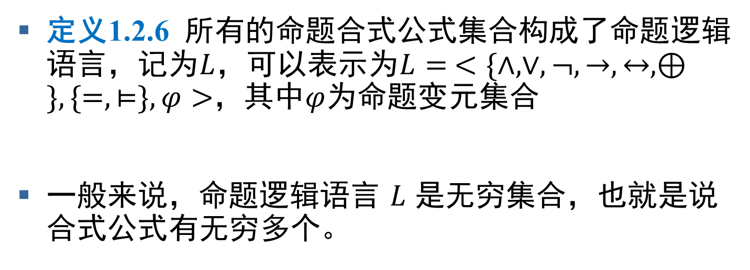
命题逻辑语言
定义1.2.6 所有的命题合式公式集合构成了命题逻辑语言，记为$L$，可以表示为$L= <\{∧, ∨,¬,→,↔,⊕\}, \{=,⊨\}, φ>$，其中$φ$为命题变元集合
一般来说，命题逻辑语言 $L$ 是无穷集合，也就是说合式公式有无穷多个。

Slide 20
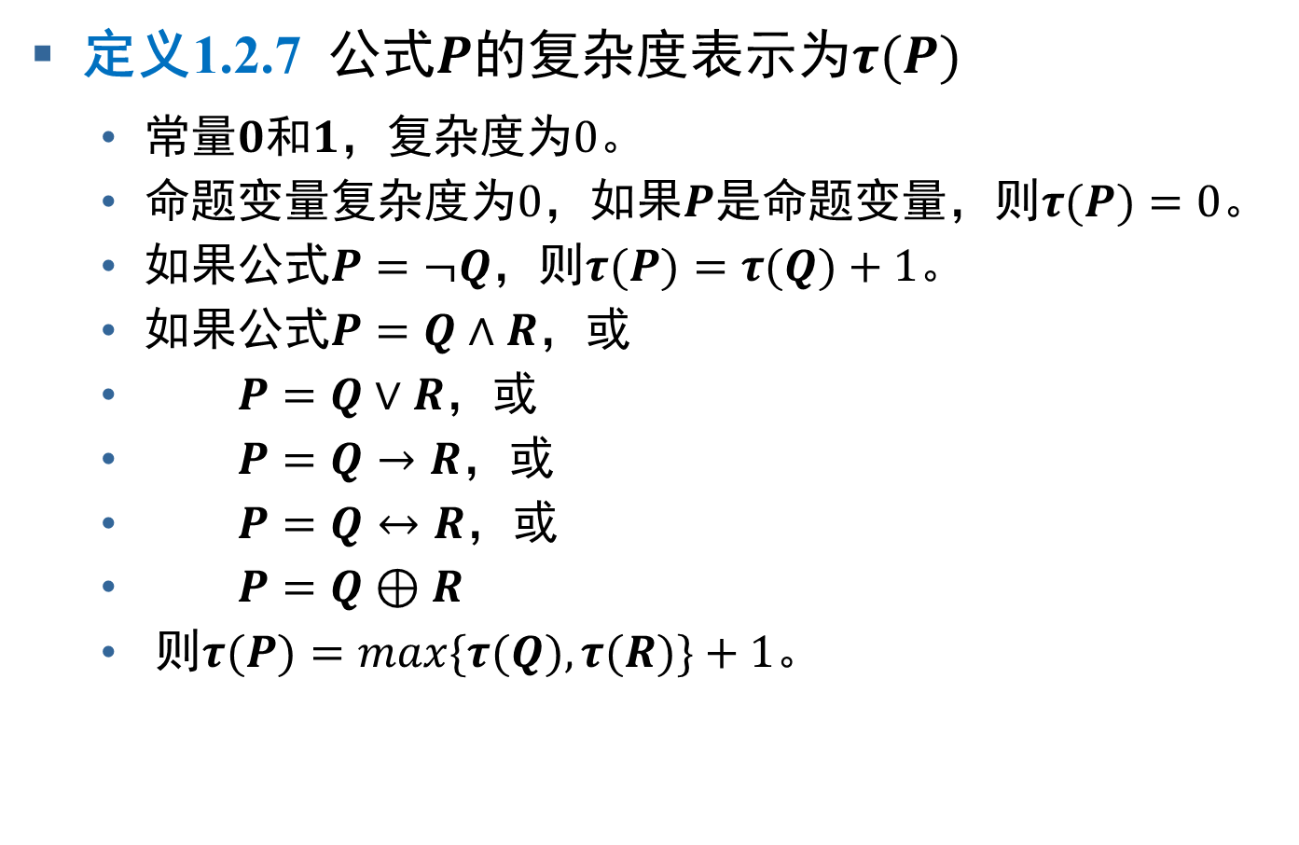
公式复杂度及合式公式序
定义1.2.7 公式$P$的复杂度表示为$τ(P)$
常量$0$和$1$，复杂度为$0$。
命题变量复杂度为$0$，如果$P$是命题变量，则$τ(P)=0$。
如果公式$P=¬Q$，则$τ(P)=τ(Q)+1$。
如果公式$P=Q∧R$，或
$P=Q∨R$，或
$P=Q→R$，或
$P=Q↔R$，或
$P=Q⊕R$
则$τ(P)=max⁡\{τ(Q), τ(R)\}+1$。

Slide 21
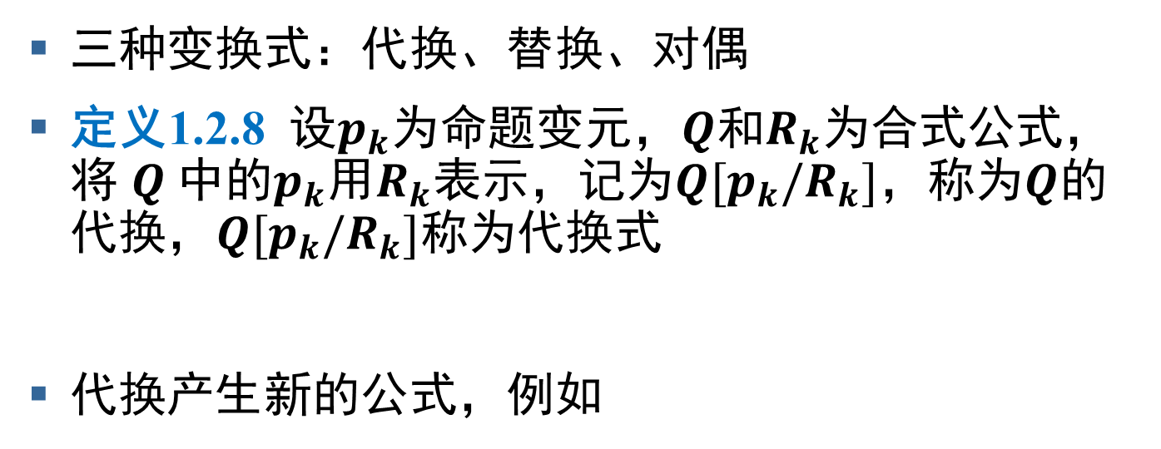
合式公式的三种变换式
三种变换式：代换、替换、对偶
定义1.2.8 设$p_{k}$为命题变元，$Q$和$R_{k}$为合式公式，将 $Q$中的$p_{k}$用$R_{k}$表示，记为$Q[p_{k}/R_{k}]$，称为$Q$的代换，$Q[p_{k}/R_{k}]$称为代换式
代换产生新的公式，例如
$$(p→(q∧¬r))[r/(p→r)]=p→(q∧¬(p→r))$$

Slide 22
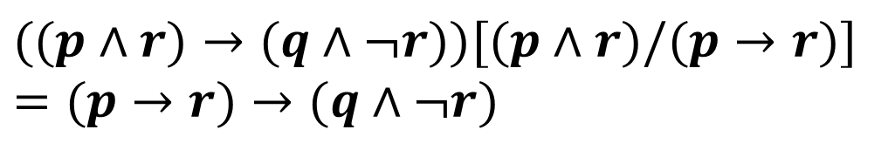
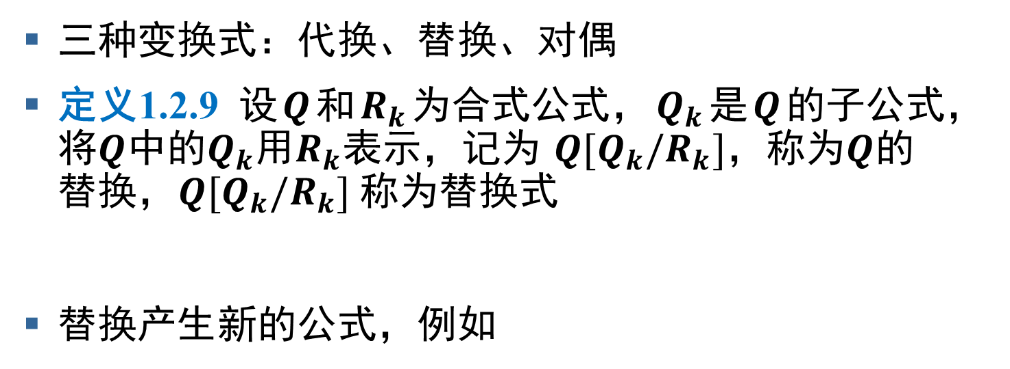
合式公式的三种变换式
三种变换式：代换、替换、对偶
定义1.2.9 设$Q$和$R_{k}$为合式公式，$Q_{k}$是$Q$的子公式，将$Q$中的$Q_{k}$用$R_{k}$表示，记为 $Q[Q_{k}/R_{k}]$，称为$Q$的替换，$Q[Q_{k}/R_{k}]$称为替换式
替换产生新的公式，例如
$$((p∧r)→(q∧¬r))[(p∧r)/(p→r)] \\ =(p→r)→(q∧¬r)$$

Slide 23
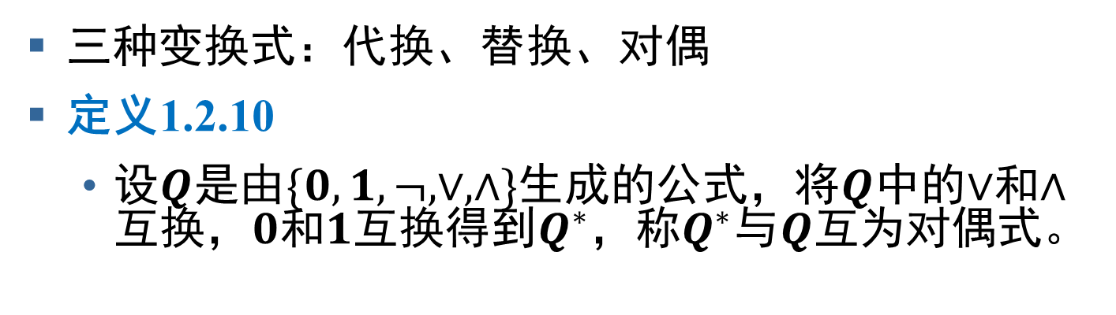
合式公式的三种变换式
三种变换式：代换、替换、对偶
定义1.2.10
设$Q$是由$\{0,1,¬,∨,∧\}$生成的公式，将$Q$中的$∨$和$∧$互换，$0$和$1$互换得到$Q^{∗}$，称$Q^{∗}$与$Q$互为对偶式。

Slide 24
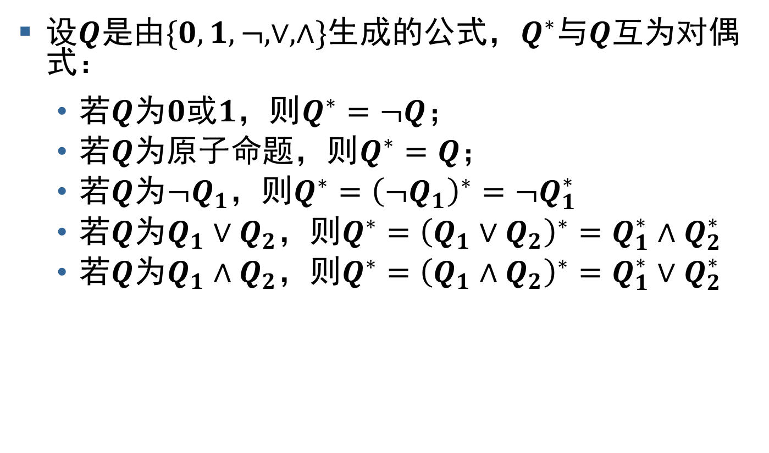
对偶式真值之间的关系
设$Q$是由$\{0,1,¬,∨,∧\}$生成的公式，$Q^{∗}$与$Q$互为对偶式：
若$Q$为$0$或$1$，则$Q^{∗}=¬Q$；
若$Q$为原子命题，则$Q^{∗}=Q$；
若$Q$为$¬Q_{1}$，则$Q^{∗}={\left(¬Q_{1}\right)}^{∗}=¬Q_{1}^{∗}$
若$Q$为$Q_{1}∨Q_{2}$，则$Q^{∗}={\left(Q_{1}∨Q_{2}\right)}^{∗}=Q_{1}^{∗}∧Q_{2}^{∗}$
若$Q$为$Q_{1}∧Q_{2}$，则$Q^{∗}={\left(Q_{1}∧Q_{2}\right)}^{∗}=Q_{1}^{∗}∨Q_{2}^{∗}$

Slide 25
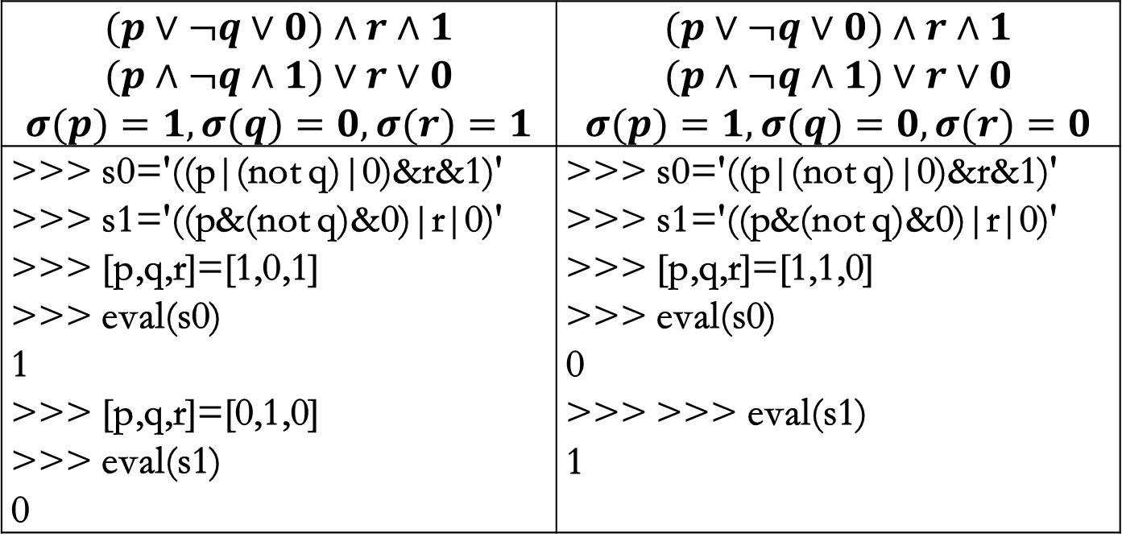
Python验证
$$(p∨¬q∨0)∧r∧1$$ $$(p∧¬q∧1)∨r∨0$$ $$σ(p)=1, σ(q)=0, σ(r)=1$$ | $$(p∨¬q∨0)∧r∧1$$ $$(p∧¬q∧1)∨r∨0$$ $$σ(p)=1, σ(q)=0, σ(r)=0$$
>>> s0='((p|(not q)|0)&r&1)' >>> s1='((p&(not q)&0)|r|0)' >>> [p,q,r]=[1,0,1] >>> eval(s0) 1 >>> [p,q,r]=[0,1,0] >>> eval(s1) 0 | >>> s0='((p|(not q)|0)&r&1)' >>> s1='((p&(not q)&0)|r|0)' >>> [p,q,r]=[1,1,0] >>> eval(s0) 0 >>> >>> eval(s1) 1

Slide 26
主要内容
1.1 逻辑运算
对象、运算、关系
1.2 命题逻辑合式公式
1.3 谓词逻辑合式公式
1.4 自然语言命题

Slide 27
谓词逻辑语言
谓词逻辑语言，又称一阶逻辑语言
逻辑符号：包括变元、联接词、量词；
非逻辑符号：包括常元、函词、谓词；
仅有个体变元；
按形成规则构成的合式公式集合
谓词逻辑，也称为狭义谓词逻辑
谓词都是关于个体的性质或关系，而不涉及关系的性质或关系之间的关系；
函数是关于个体的函数；
量词只作用于个体变元。
谓词逻辑语言适用于分析和表示所研究的各种命题或命题形式。

Slide 28
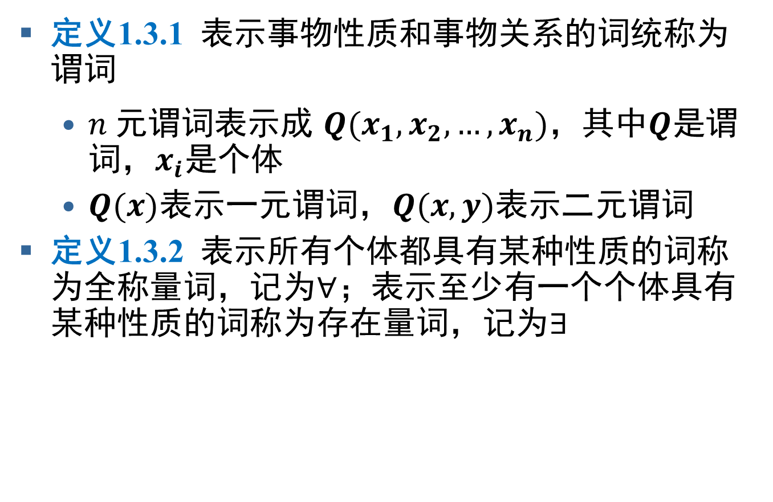
谓词
定义1.3.1 表示事物性质和事物关系的词统称为谓词
$n$元谓词表示成 $Q(x_{1}, x_{2}, …, x_{n})$，其中$Q$是谓词，$x_{i}$是个体
$Q(x)$表示一元谓词，$Q(x, y)$表示二元谓词
定义1.3.2 表示所有个体都具有某种性质的词称为全称量词，记为$∀$；表示至少有一个个体具有某种性质的词称为存在量词，记为$∃$

Slide 29
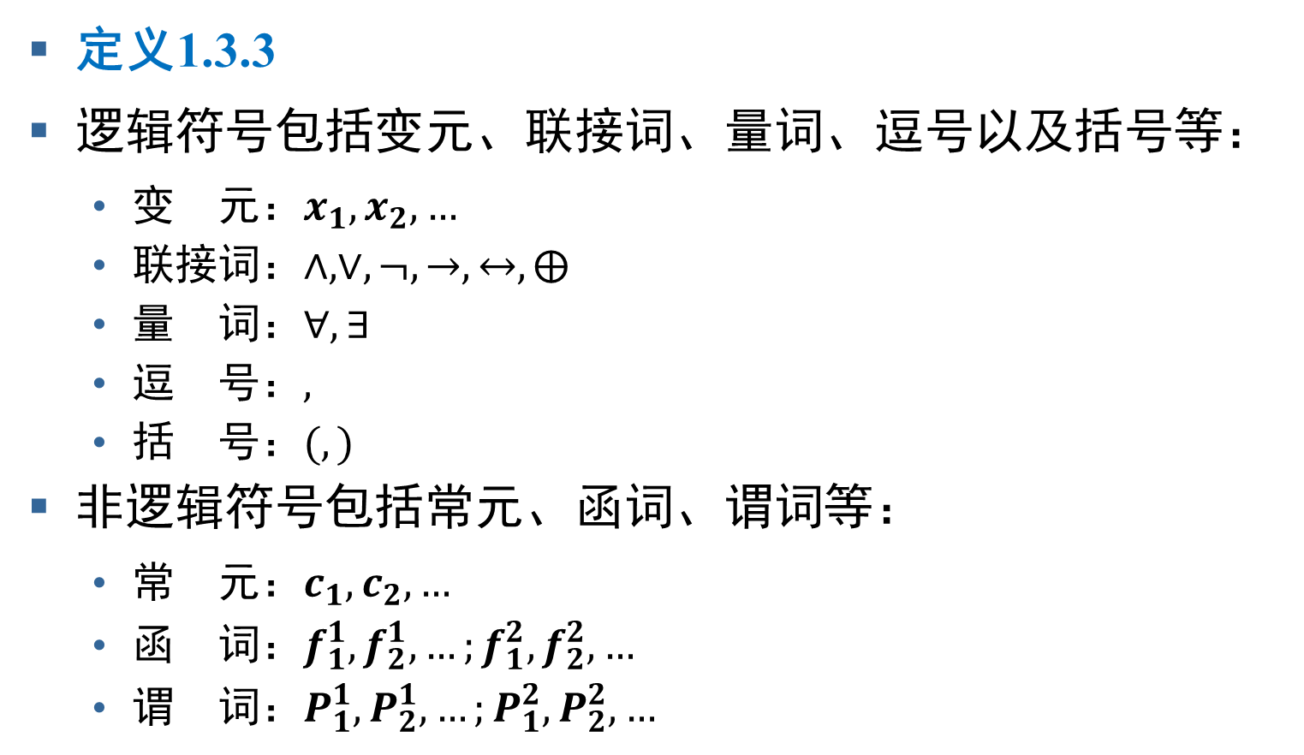
语法：字符集
定义1.3.3
逻辑符号包括变元、联接词、量词、逗号以及括号等：
变 元：$x_{1}, x_{2}, …$
联接词：$∧, ∨, ¬, →,↔, ⨁$
量 词：$∀, ∃$
逗 号：$,$
括 号：$(, )$
非逻辑符号包括常元、函词、谓词等：
常 元：$c_{1},c_{2}, …$
函 词：$f_{1}^{1}, f_{2}^{1}, …;f_{1}^{2}, f_{2}^{2}, …$
谓 词：$P_{1}^{1}, P_{2}^{1},…;P_{1}^{2},P_{2}^{2},…$

Slide 30
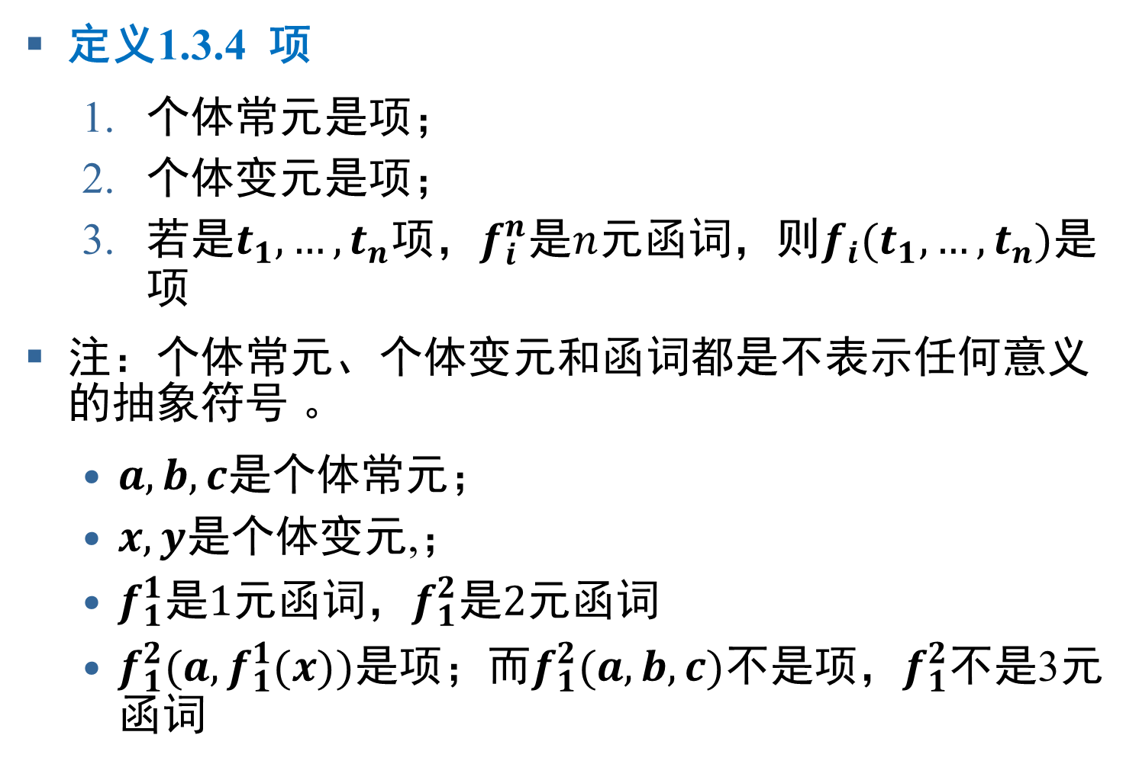
语法：项的形成规则
定义1.3.4 项
个体常元是项；
个体变元是项；
若是$t_{1}, …, t_{n}$项，$f_{i}^{n}$是$n$元函词，则$f_{i}(t_{1},…,t_{n})$是项
注：个体常元、个体变元和函词都是不表示任何意义的抽象符号 。
$a, b, c$是个体常元；
$x, y$是个体变元,；
$f_{1}^{1}$是$1$元函词，$f_{1}^{2}$是$2$元函词
$f_{1}^{2}(a, f_{1}^{1}(x))$是项；而$f_{1}^{2}(a, b, c)$不是项，$f_{1}^{2}$不是3元函词

Slide 31
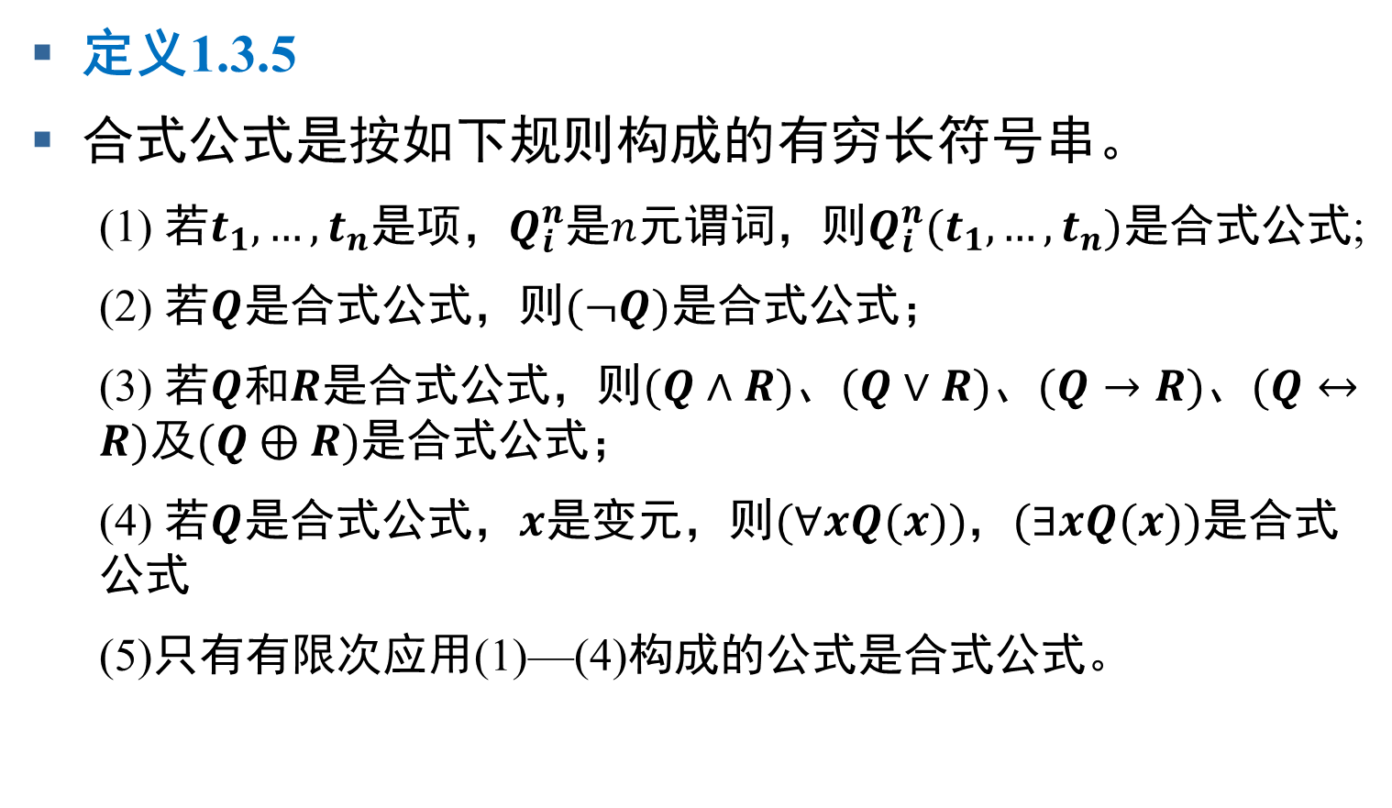
语法：合式公式形成规则
定义1.3.5
合式公式是按如下规则构成的有穷长符号串。
(1) 若$t_{1},…,t_{n}$是项，$Q_{i}^{n}$是$n$元谓词，则$Q_{i}^{n}(t_{1},…,t_{n})$是合式公式;
(2) 若$Q$是合式公式，则$(¬Q)$是合式公式；
(3) 若$Q$和$R$是合式公式，则$(Q∧R)$、$(Q∨R)$、$(Q→R)$、$(Q↔R)$及$(Q ⨁ R)$是合式公式；
(4) 若$Q$是合式公式，$x$是变元，则$(∀xQ(x))$，$(∃xQ(x))$是合式公式
(5)只有有限次应用(1)—(4)构成的公式是合式公式。

Slide 32
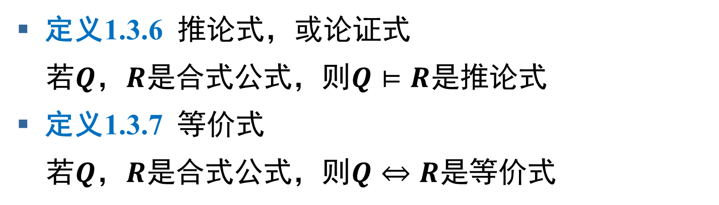
语法：合式公式形成规则
定义1.3.6 推论式，或论证式
若$Q$，$R$是合式公式，则$Q⊨R$是推论式
定义1.3.7 等价式
若$Q$，$R$是合式公式，则$Q⇔R$是等价式

Slide 33
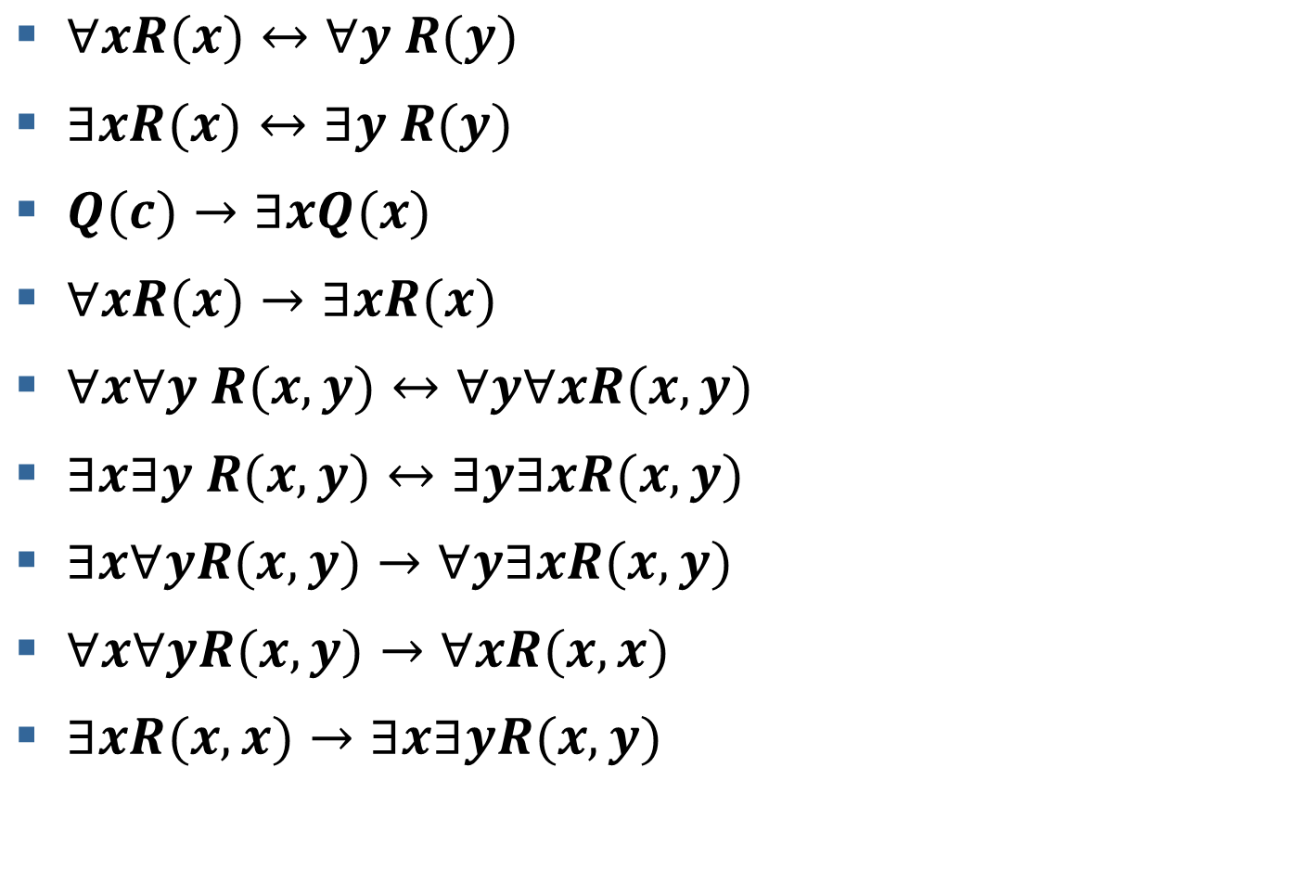
合式公式举例
$∀xR(x)↔∀y R(y)$
$∃xR(x)↔∃y R(y)$
$Q(c)→∃xQ(x)$
$∀xR(x)→∃xR(x)$
$∀x∀y R(x,y)↔∀y∀xR(x,y)$
$∃x∃y R(x,y)↔∃y∃xR(x,y)$
$∃x∀yR(x,y)→∀y∃xR(x,y)$
$∀x∀yR(x,y)→∀xR(x,x)$
$∃xR(x,x)→∃x∃yR(x,y)$

Slide 34
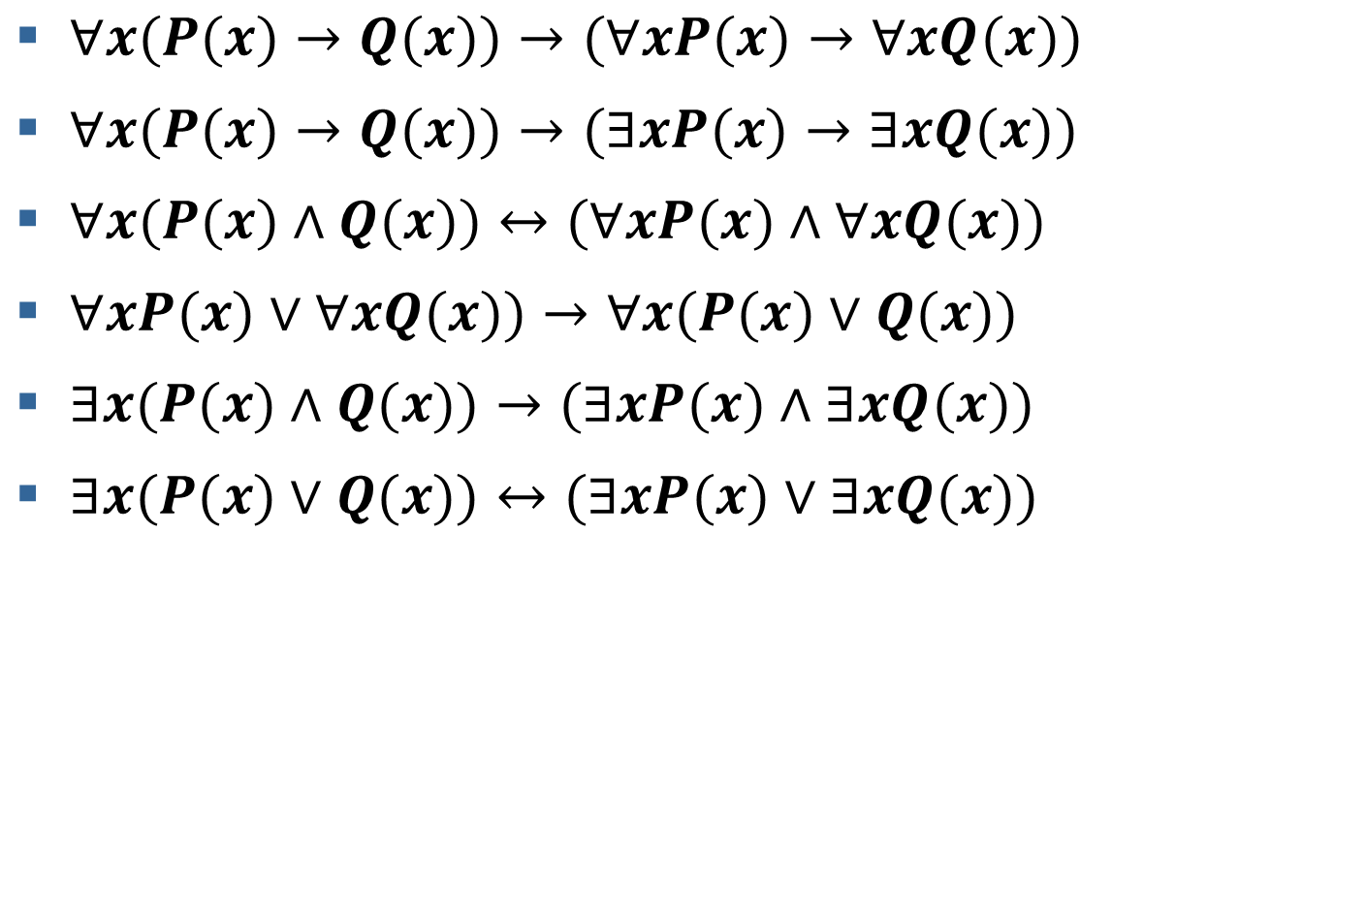
合式公式举例
$∀x(P(x)→Q(x))→(∀xP(x)→∀xQ(x))$
$∀x(P(x)→Q(x))→(∃xP(x)→∃xQ(x))$
$∀x(P(x)∧Q(x))↔(∀xP(x)∧∀xQ(x))$
$∀xP(x)∨∀xQ(x))→∀x(P(x)∨Q(x))$
$∃x(P(x)∧Q(x))→(∃xP(x)∧∃xQ(x))$
$∃x(P(x)∨Q(x))↔(∃xP(x)∨∃xQ(x))$

Slide 35

合式公式举例
$∀xP(x)↔¬∃x¬P(x)$
$∃xP(x)↔¬∀x¬P(x)$
$∃x¬P(x)↔¬∀xP(x)$
$¬∃x¬P(x)↔∀xP(x)$

Slide 36

等价式
$∀xQ(x)⇔∀y Q(y)$
$∃xQ(x)⇔∃y Q(y)$
$∀x∀y Q(x,y)⇔∀y∀xQ(x,y)$
$∃x∃y Q(x,y)⇔∃y∃xQ(x,y)$

Slide 37
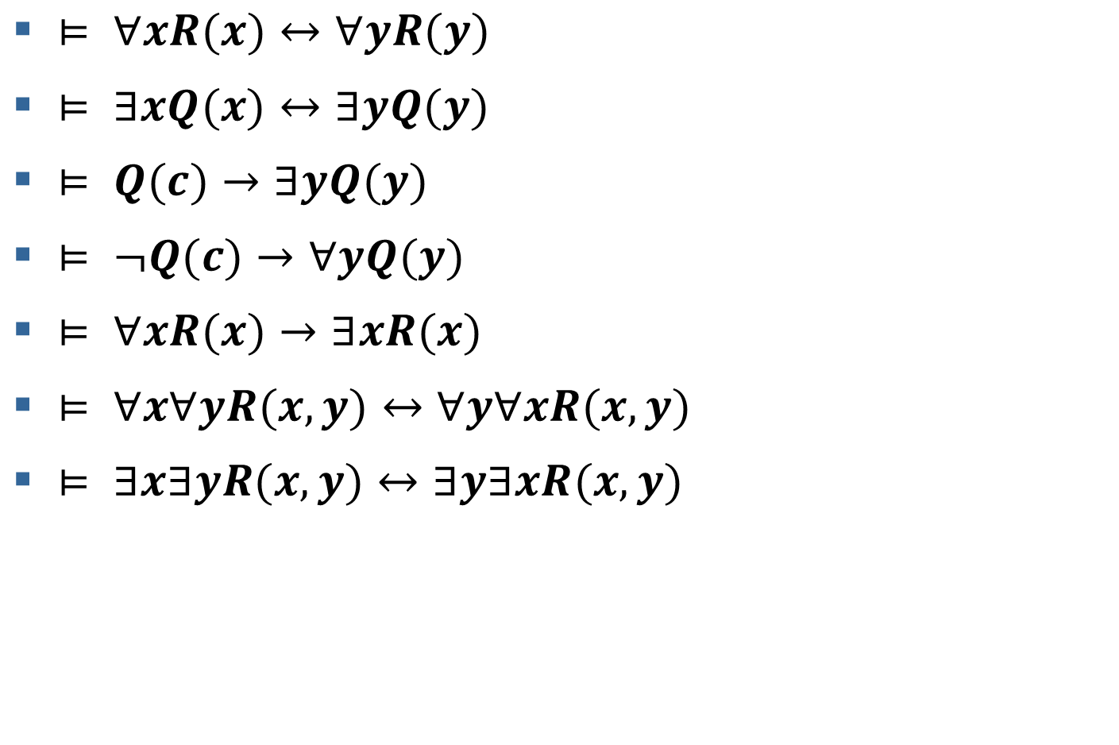
推论式
$⊨ ∀xR(x)↔∀yR(y)$
$⊨ ∃xQ(x)↔∃yQ(y)$
$⊨ Q(c)→∃yQ(y)$
$⊨ ¬Q(c)→∀yQ(y)$
$⊨ ∀xR(x)→∃xR(x)$
$⊨ ∀x∀yR(x, y)↔∀y∀xR(x, y)$
$⊨ ∃x∃yR(x, y)↔∃y∃xR(x, y)$

Slide 38
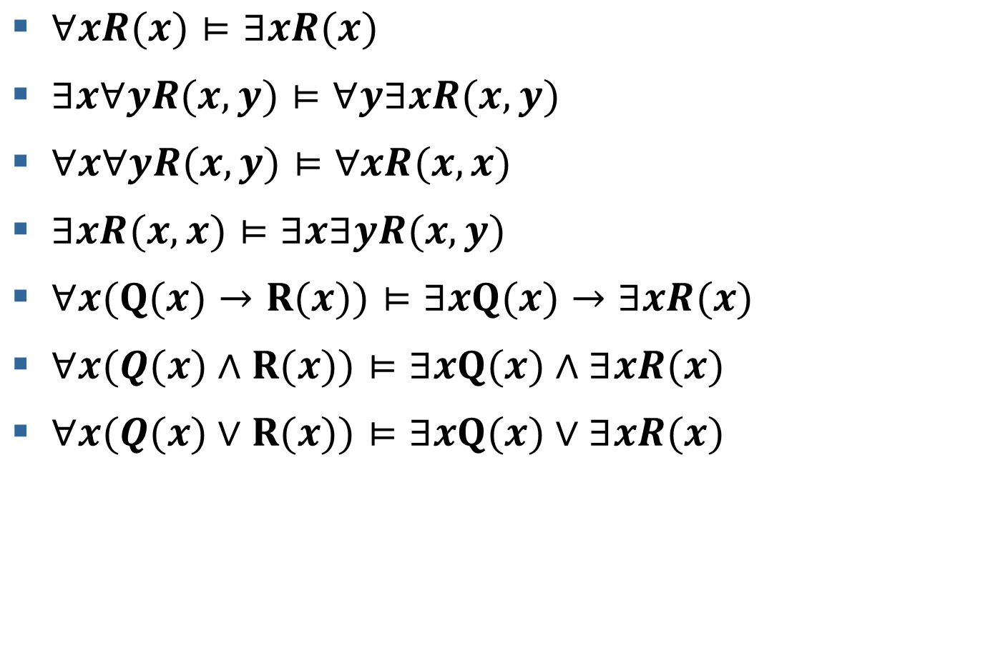
推论式
$∀xR(x)⊨∃xR(x)$
$∃x∀yR(x, y)⊨∀y∃xR(x, y)$
$∀x∀yR(x, y)⊨∀xR(x, x)$
$∃xR(x, x)⊨∃x∃yR(x, y)$
$∀x(Q(x)→R(x))⊨∃xQ(x)→∃xR(x)$
$∀x(Q(x)∧R(x))⊨∃xQ(x)∧∃xR(x)$
$∀x(Q(x)∨R(x))⊨∃xQ(x)∨∃xR(x)$

Slide 39
等价式
$∀xQ(x)⇔∀y Q(y)$
$∃xQ(x)⇔∃y Q(y)$
$∀x∀y Q(x,y)⇔∀y∀xQ(x,y)$
$∃x∃y Q(x,y)⇔∃y∃xQ(x,y)$

Slide 40
谓词逻辑合式公式
在逻辑语法研究中，
合式公式是由构成规则确定的有穷长符号串序列，仅仅是抽象符号串
合式公式不指称任何对象，也不表示任何意思
合式公式不表示任何语句的内容，也不表示公式的意义，具有高度的抽象性
人们对于同一个合式公式的理解都相同，不会产生二义性

Slide 41
函词选择
一般说来，就研究数学语言和数学证明来说，在谓词逻辑语言中通常需要包括函词
对于研究一般推理形式和规律来说，谓词逻辑也可以完全不涉及函词
由谓词和常元组成命题，由谓词和个体变元组成的公式是命题形式
由函词和个体构成的项指称个体，而不是命题。函词和个体变元组成的表达式是项形式而不是公式（命题形式）
在分析命题的形式时，可以自由选择是否使用函词。虽然函词不是必不可少，但毕竟是不同于谓词的一种命题成份，有时表达命题比较方便

Slide 42
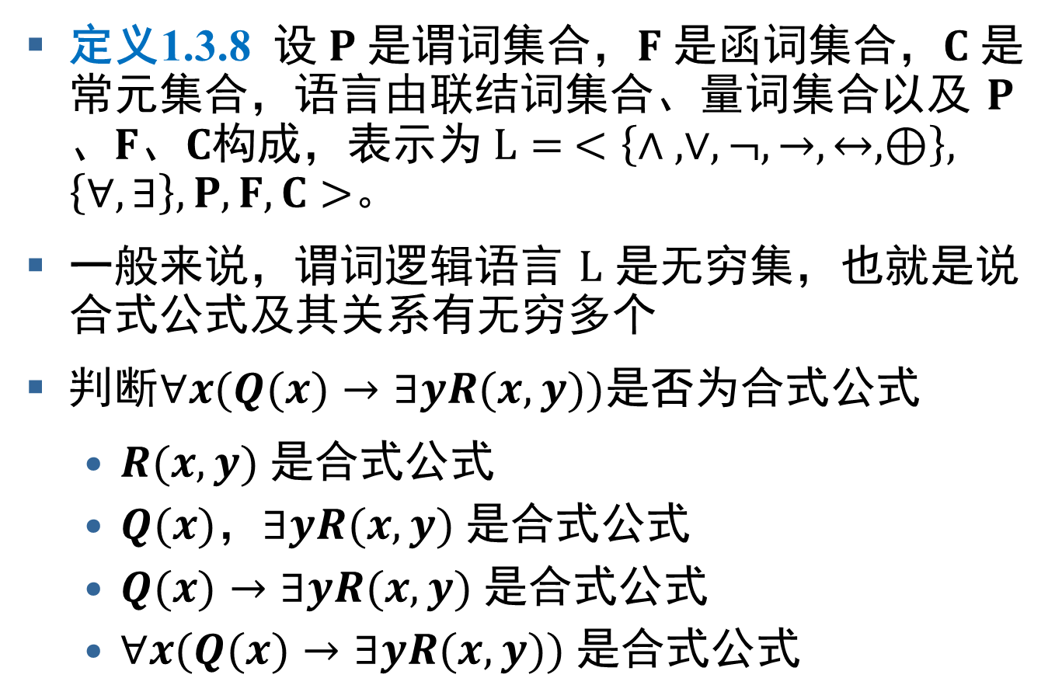
谓词逻辑语言
定义1.3.8 设$P$是谓词集合，$F$是函词集合，$C$是常元集合，语言由联结词集合、量词集合以及 $P$、$F$、$C$构成，表示$为 L= <\left\{∧ ,∨,¬,→,↔,⊕\right\}, \left\{∀,∃\right\}, P,F,C>$。
一般来说，谓词逻辑语言 $L$ 是无穷集，也就是说合式公式及其关系有无穷多个
判断$∀x(Q(x)→∃yR(x, y))$是否为合式公式
$R(x, y)$是合式公式
$Q(x)$，$∃yR(x, y)$是合式公式
$Q(x)→∃yR(x, y)$是合式公式
$∀x(Q(x)→∃yR(x, y))$是合式公式

Slide 43
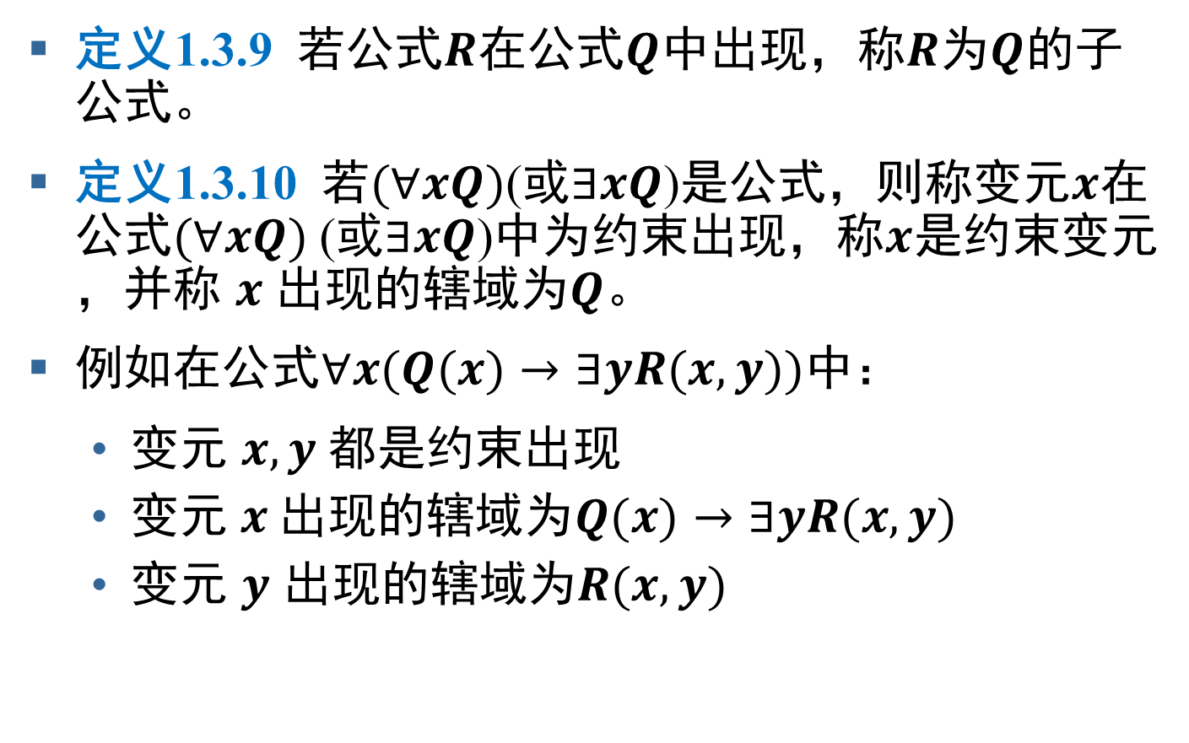
子公式、约束变元和辖域
定义1.3.9 若公式$R$在公式$Q$中出现，称$R$为$Q$的子公式。
定义1.3.10 若$(∀xQ)$(或$∃xQ$)是公式，则称变元$x$在公式$(∀xQ)$(或$∃xQ$)中为约束出现，称$x$是约束变元，并称 $x$ 出现的辖域为$Q$。
例如在公式$∀x(Q(x)→∃yR(x, y))$中：
变元 $x, y$都是约束出现
变元$x$出现的辖域为$Q(x)→∃yR(x, y)$
变元 $y$ 出现的辖域为$R(x, y)$

Slide 44
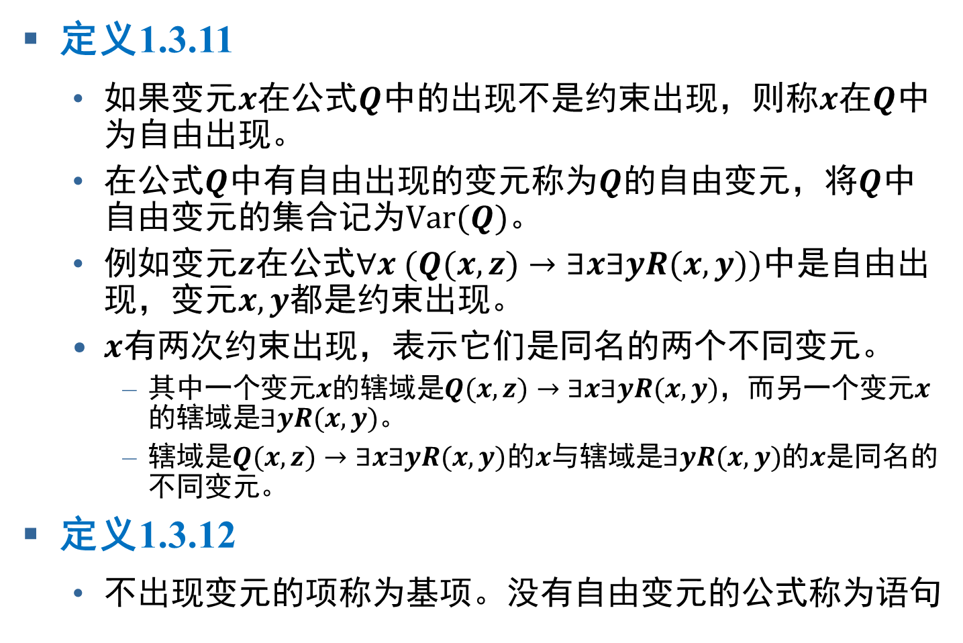
自由变元、基项与语句
定义1.3.11
如果变元$x$在公式$Q$中的出现不是约束出现，则称$x$在$Q$中为自由出现。
在公式$Q$中有自由出现的变元称为$Q$的自由变元，将$Q$中自由变元的集合记为$Var(Q)$。
例如变元$z$在公式$∀x (Q(x,z)→∃x∃yR(x, y))$中是自由出现，变元$x,y$都是约束出现。
$x$有两次约束出现，表示它们是同名的两个不同变元。
其中一个变元$x$的辖域是$Q(x,z)→∃x∃yR(x, y)$，而另一个变元$x$的辖域是$∃yR(x, y)$。
辖域是$Q(x,z)→∃x∃yR(x, y)$的$x$与辖域是$∃yR(x, y)$的$x$是同名的不同变元。
定义1.3.12
不出现变元的项称为基项。没有自由变元的公式称为语句

Slide 45
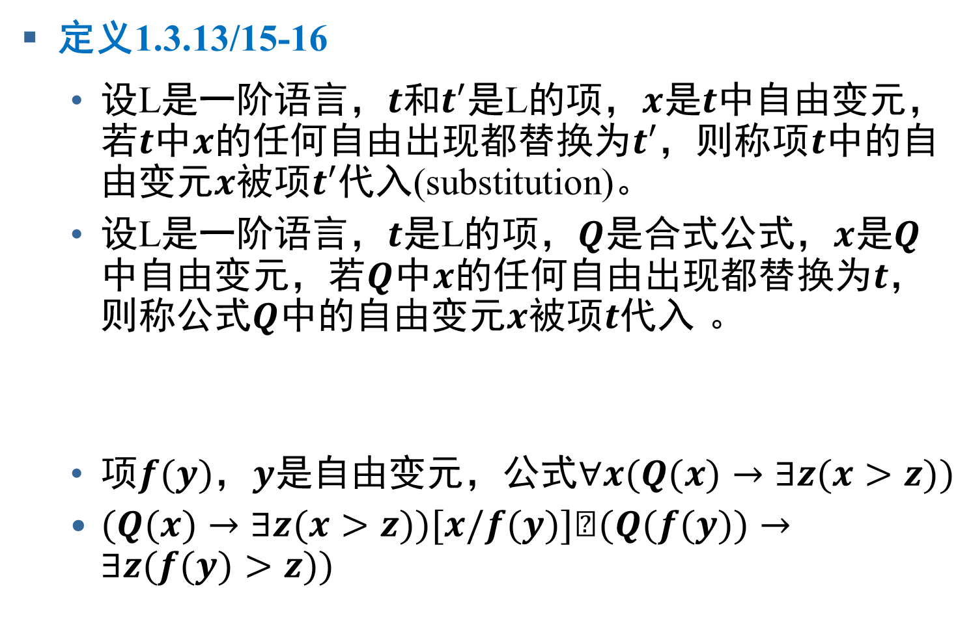
代入
定义1.3.13/15-16
设L是一阶语言，$t$和$t′$是L的项，$x$是$t$中自由变元，若$t$中$x$的任何自由出现都替换为$t′$，则称项$t$中的自由变元$x$被项$t′$代入(substitution)。
设L是一阶语言，$t$是L的项，$Q$是合式公式，$x$是$Q$中自由变元，若$Q$中$x$的任何自由出现都替换为$t$，则称公式$Q$中的自由变元$x$被项$t$代入 。
项$f(y)$，$y$是自由变元，公式$∀x(Q(x)→∃z(x>z))$
$(Q(x)→∃z(x>z))[x/f(y)](Q(f(y))→∃z(f(y)>z))$

Slide 46
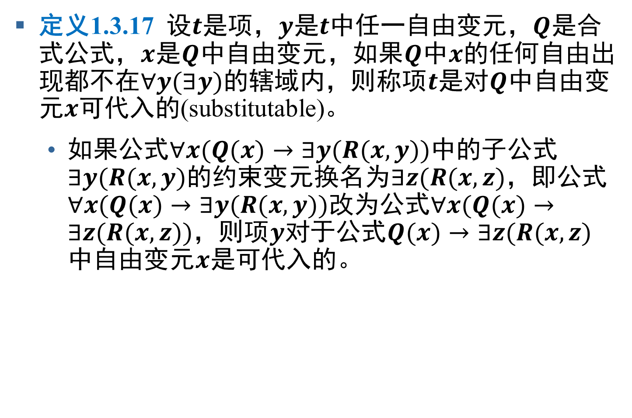
代入与可代入
定义1.3.17 设$t$是项，$y$是$t$中任一自由变元，$Q$是合式公式，$x$是$Q$中自由变元，如果$Q$中$x$的任何自由出现都不在$∀y(∃y)$的辖域内，则称项$t$是对$Q$中自由变元$x$可代入的(substitutable)。
如果公式$∀x(Q(x)→∃y(R(x,y))$中的子公式$∃y(R(x,y)$的约束变元换名为$∃z(R(x,z)$，即公式$∀x(Q(x)→∃y(R(x,y))$改为公式$∀x(Q(x)→∃z(R(x,z))$，则项$y$对于公式$Q(x)→∃z(R(x,z)$中自由变元$x$是可代入的。

Slide 47
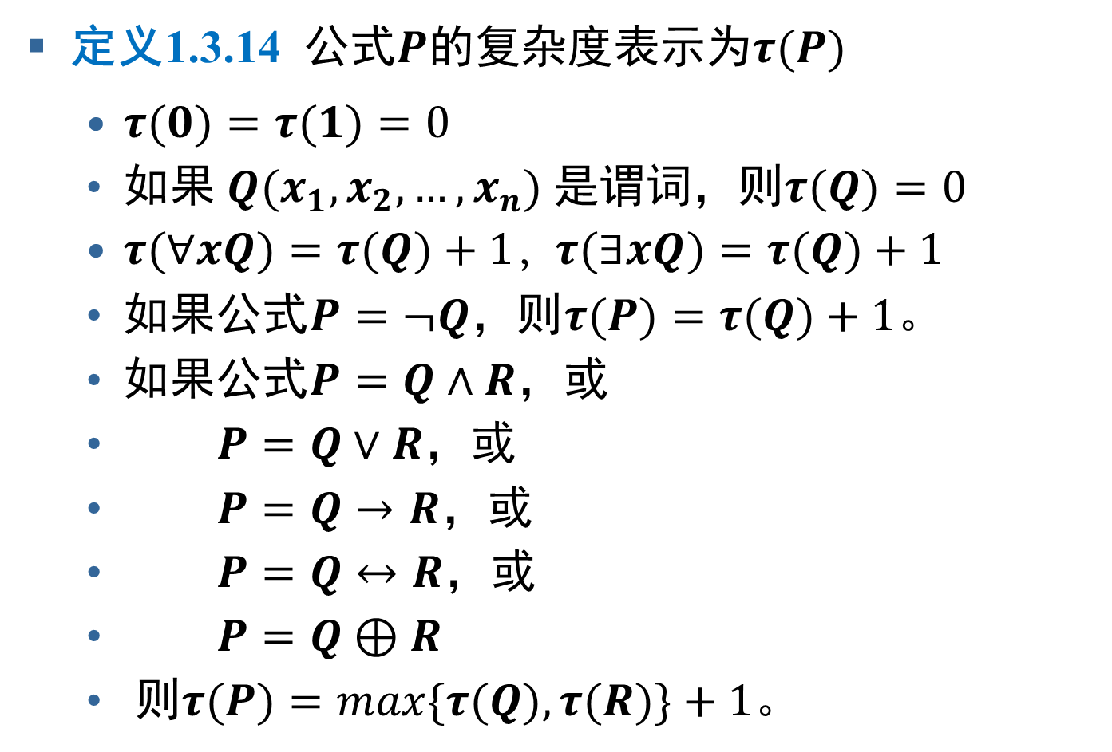
公式复杂度
定义1.3.14 公式$P$的复杂度表示为$τ(P)$
$τ(0)=τ(1)=0$
如果 $Q(x_{1}, x_{2}, …, x_{n})$是谓词，则$τ(Q)=0$
$τ(∀xQ)=τ(Q)+1$，$τ(∃xQ)=τ(Q)+1$
如果公式$P=¬Q$，则$τ(P)=τ(Q)+1$。
如果公式$P=Q∧R$，或
$P=Q∨R$，或
$P=Q→R$，或
$P=Q↔R$，或
$P=Q⊕R$
则$τ(P)=max⁡\{τ(Q), τ(R)\}+1$。

Slide 48
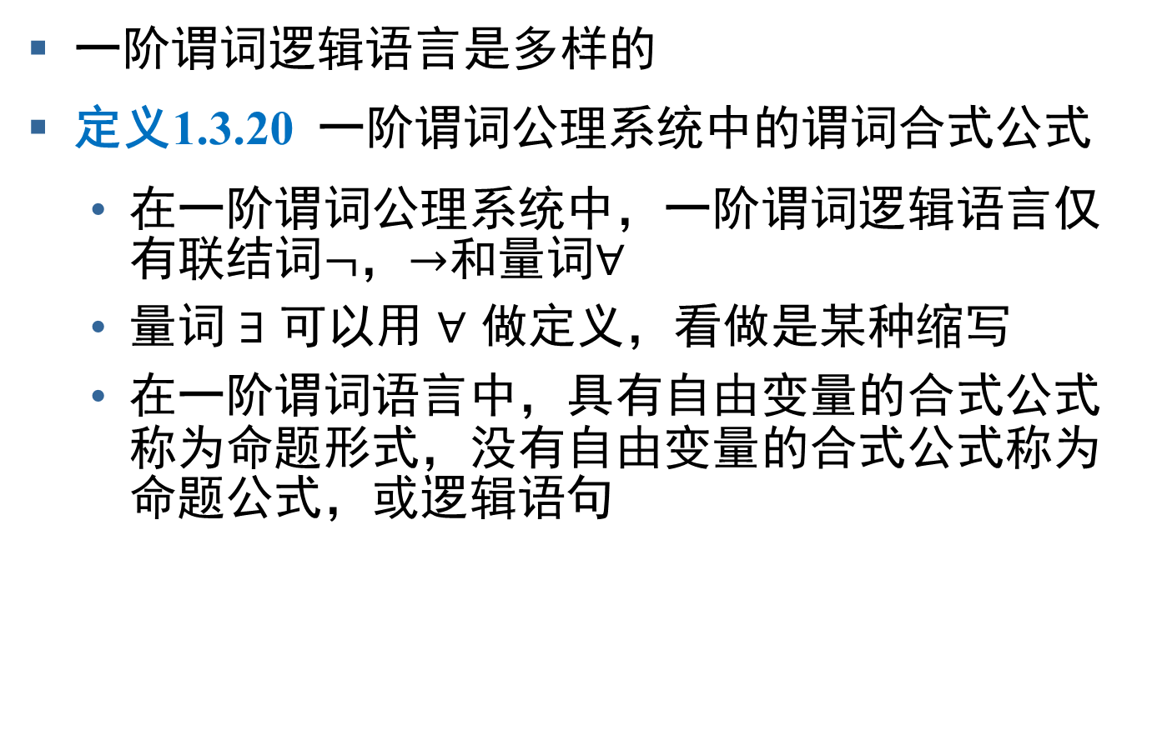
一阶谓词公理系统中的语言
一阶谓词逻辑语言是多样的
定义1.3.20 一阶谓词公理系统中的谓词合式公式
在一阶谓词公理系统中，一阶谓词逻辑语言仅有联结词$¬$，$→$和量词$∀$
量词 $∃$ 可以用 $∀$ 做定义，看做是某种缩写
在一阶谓词语言中，具有自由变量的合式公式称为命题形式，没有自由变量的合式公式称为命题公式，或逻辑语句

Slide 49
主要内容
1.1 逻辑运算
对象、运算、关系
1.2 命题逻辑合式公式
1.3 谓词逻辑合式公式
1.4 自然语言命题

Slide 50
自然语言与原子命题
自然语言是人们思维和交际的工具，也是一种表达观念的符号系统。
自然语言由各种句式的语句组成，如陈述句、疑问句、感叹句、祈使句等等。
陈述句是表达一个事实的语句。
陈述句的意义就是对一个事实的判断，即确定陈述句是真，还是假。
定义 1.4.1 具有确定真或假含义的陈述句称为原子命题，或简单命题。

Slide 51
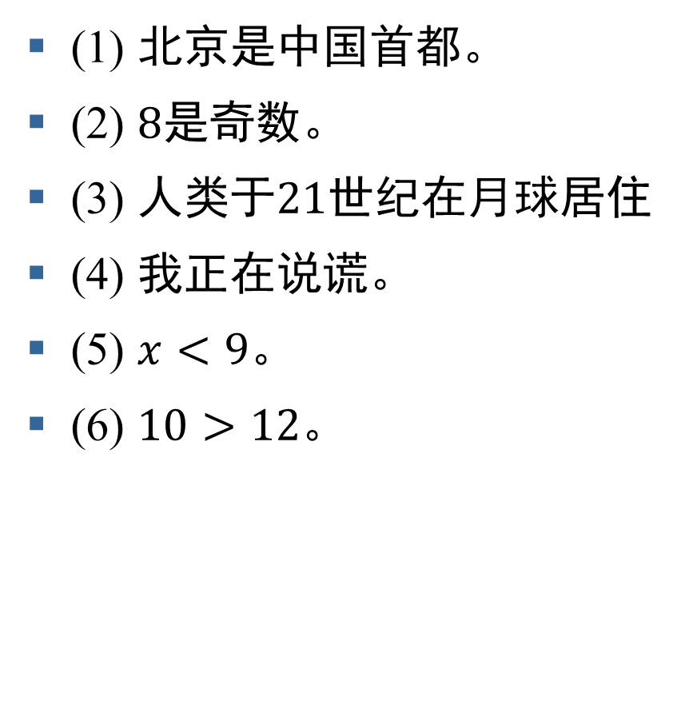
命题判断
(1) 北京是中国首都。
(2) $8$是奇数。
(3) 人类于$21$世纪在月球居住
(4) 我正在说谎。
(5) $x<9$。
(6) $10>12$。
(1) 真命题。
(2) 假命题。
(3) 命题。
(4) 悖论，不是命题
(5) 不是命题。
(6) 假命题。

Slide 52
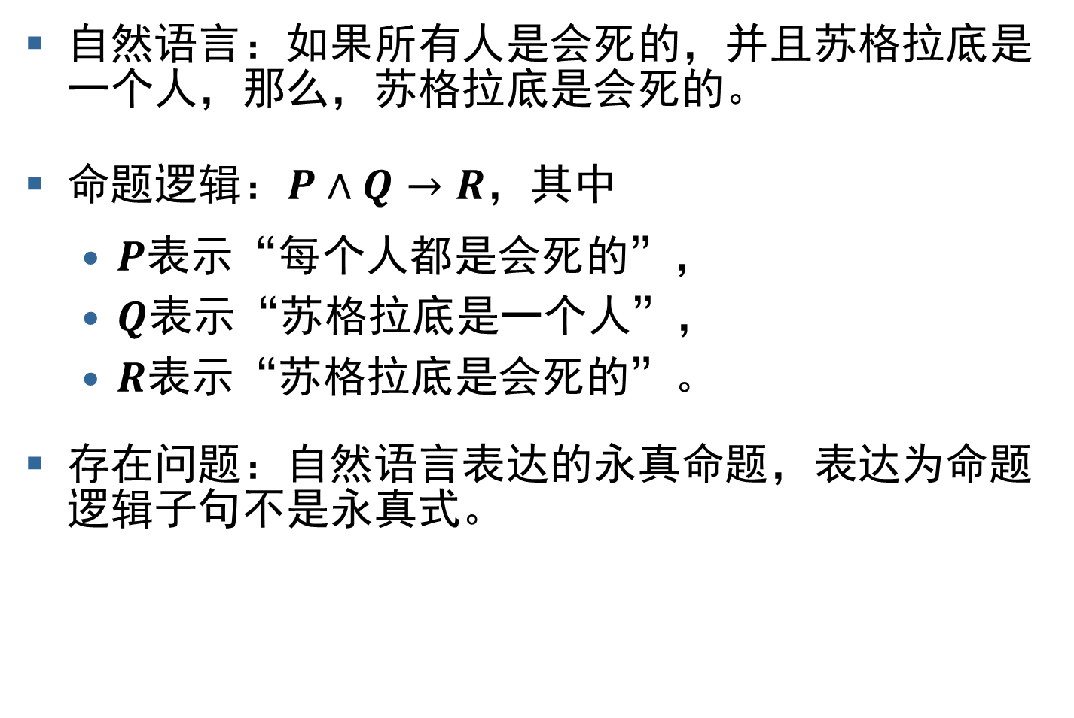
命题逻辑的表达能力
自然语言：如果所有人是会死的，并且苏格拉底是一个人，那么，苏格拉底是会死的。
命题逻辑：$P∧Q→R$，其中
$P$表示“每个人都是会死的”，
$Q$表示“苏格拉底是一个人”，
$R$表示“苏格拉底是会死的”。
存在问题：自然语言表达的永真命题，表达为命题逻辑子句不是永真式。

Slide 53
复合命题、量化命题及命题
在自然语言中，'并且'、'或'、'并非'、'如果...，则...。'、'当且仅当'等词也称为联接词。
复合语句是一些陈述句用'并且'、'或'、'并非'、'如果...，则...'、'当且仅当'等联接为一条语句。
量化语句是用'任意'、'存在'等量词约束陈述句或复合语句。
用“所有...”，“存在...”进一步修饰一个陈述句的主语或宾语。
如果每个---是---，并且---是---，那么，---是---。

Slide 54
复合命题、量化命题及命题
定义：原子命题用'并且'、'或'、'并非'、'如果...，则...。'、'当且仅当'等联接词联接的语句称为复合命题
定义1.4.2 用'所有'和'存在'量词约束的原子命题或复合命题称为量化命题。
定义1.4.3 原子命题、复合命题和量化命题统称为命题。

Slide 55

客体、谓词、量词与命题
研究的对象统称为客体
记为$a, b, c$等，或$a_{1}, …, a_{n}$等
表达客体的变量称为客体变量，简称变量。
记为$x, y, z$等，或$x_{1}, …, x_{n}$等

Slide 56

客体、谓词、量词与命题
表示客体的性质，或表示客体之间的关系的词，称为谓词
谓词表示为$Q(x_{1}, …, x_{n})$形式，其中$Q$是谓词，$x_{1}, …, x_{n}$是客体变量
如果谓词形式是$Q(x)$，则表示客体$x$有$Q$性质；
如果谓词形式是$Q(x_{1},. .., x_{n})$，则表示客体$x_{1}, …, x_{n}$之间有$Q$关系；
$Q(x)$是一元谓词，$Q(x, y)$二元谓词，$Q(x_{1}, …, x_{n})$是$n$元谓词
由谓词和客体构成了简单命题；由谓词和客体变元构成了简单命题形式
命题：$Q(a, b)$
命题形式：$Q(x, y)$

Slide 57

客体、谓词、量词与命题（续）
全称量词($∀$)：表达所有客体具有某性质或关系的词
$∀x$是量词，表示所有$x$
$∀xQ(x)$：表示所有客体$x$都有$Q$性质；
$∀x∀yR(x, y)$：表示所有客体(对)$x, y$都有$R$关系
存在量词($∃$)：表达至少存在一个客体具有某性质或关系的词
$∃x$是量词，表示存在$x$
$∃xQ(x)$：表示存在客体$x$有$Q$性质；
$∃x∃yR(x, y)$：表示存在一对客体$x, y$有$R$关系
由谓词和量词也构成了命题
命题：$∀xQ(x)$

Slide 58
原子命题含义
简单陈述句
如何判断一个原子命题是真还是假并不是关注的问题
不关注原子命题的内容
不关注原子命题为何是真或为假
仅仅关注原子命题能够为真或假
人们对于一个原子命题及其真值的理解就不会产生二义性。

Slide 59
量词'任意'和'存在'含义
量词'任意'的含义是：
对于任意客体，如果客体满足约束条件，客体都具有的性质或关系。
逻辑可表达的所有客体
x ≥ y的意义
量词'存在'的含义是：
存在客体，客体满足约束条件，并且客体都具有的性质或关系。
存在客体，不关注如何找到

Slide 60

特殊命题逻辑表达
$∀x∀yQ(x, y)$：
所有的$x$和所有的$y$有关系$Q(x, y)$
$∀x ∃yQ(x, y)$：
所有的$x$，都存在(至少)一个$y$有关系$Q(x, y)$
$∃x∀yQ(x, y)$：
存在(至少)一个$x$和所有的$y$有关系$Q(x, y)$
$∃x∃ yQ(x, y)$：
存在(至少)一个$x$，存在(至少)一个$y$有关系$Q(x, y)$

Slide 61

特殊命题逻辑表达（续）
如果$Q$和$R$是命题，则命题表示形式为
(1) '既不$Q$，也不$R$'，表示为$¬Q∧¬R$
(2) '要么$Q$，要么$R$'，表示为$(¬Q∧R)∨(Q∧¬R)$
(3) '只有$Q$，才能$R$'，表示为$¬Q→¬R$。
(4) '除非$Q$，否则$R$'。表示为$¬Q→R$。
(5) '$Q$，除非$R$'，表示为$¬R→Q$。
“仅有一个$x$”
$∃!xQ(x)⇔∃x (Q(x)∧(∀y Q(y)→x=y))$
“至多有一个$x$”
$∃!!xQ(x)⇔∀x∀y(Q(x)∧Q(y)→x=y)$

Slide 62


逻辑哲学
世界是由事实构成的
《逻辑哲学论》
事实是事物的性质，以及事物之间的关系
《我们关于外间世界的知识-哲学上科学方法应用的一个领域》
维特根斯坦
罗素
根据维特根斯坦和罗素的哲学思想，事实是表达事物的性质或表达一些事物之间的关系。
命题是事实概括。
事实使一个命题为真或为假。最简单的事实称为原子事实，与原子事实对应的是原子命题。
原子命题的真或假取决于它与相应的原子事实是否符合。

Slide 63

何谓事实，何谓命题
自然数事实
（1）$0$是自然数；$1$是自然数；$2$是自然数；……
（2）$0$大于等于$0$； 1大于等于$0$； $2$大于等于$0$；……
自然数命题
对于任意$x$，若$x$是自然数，则$x$大于等于$0$。
对于任意$x$，若$x$是自然数，则$x+1$是自然数。
事实逻辑表示
$N(0),N(1),N(2)$
$≥(0,0),≥(1,0), ≥(2,0)$
存在$x$，$x$是自然数，并且，若$y$是自然数，则$y$大于等于$x$
谓词逻辑表示
$∀x(N(x)→≥(x,0))$
$∀x(N(x)→N(x+1))$
$∃x(N(x)∧∀y(N(y→≥(y,x)))$

Slide 64

自然语言的逻辑表达（1）
例题：每个自然数都大于$0$。
语句规范过程：
(1) 因为量词'任意'与词'每个'含义相同，所以语句改为
'任意自然数都大于$0$'。
(2) 量词'任意'是约束客体
语句'任意自然数都大于$0$'的含义不是'任意客体$x$，$x$大于0'，而是满足约束条件'x是自然数'的任意客体$x$，具有性质'$x$大于$0$'。
语句应改为
‘对任意$x$，如果$x$是自然数，那么，$x$大于$0$'。

Slide 65

自然语言的逻辑表达（2）
例题：存在自然数等于$0$。
语句规范过程：
(2) 量词'存在'约束客体
语句'存在自然数等于$0$'的含义是
'存在客体$x$，$x$是自然数，并且$x=0$'。
语句应改为
'存在$x$，$x$是自然数，并且$x=0$'。
$Q_{0}(x)$表示：$x$是自然数；$Q_{1}(x,y)$表示：$x=y$。
$∃x(Q_{0}(x)∧Q_{1}(x,0))$

Slide 66

符号化一般方法（1）
自然知识可以表示为命题，所有的自然律也可以表达为命题。
自然语言的命题符号化方法：
(1) 在复合语句中识别出陈述句，并用下划线标出
(2) 陈述语句符号化
相同（不同）的客体用相同(不同)符号表示
相同（不同）函数用相同（不同）符号表示
相同（不同）性质或关系用相同（不同）符号表示
(3) 联接词及量词符号化
'并且'表示为'$∧$'，'或'表示为'$∨$'，'并非'表示为'$¬$'，'如果...，则...。'表示为'$→$'，'当且仅当'表示为'$↔$'
'任意'表示为'$∀$'，'存在'表示为'$∃$'，形成符号化的命题。

Slide 67

符号化一般方法（2）
例题：对于任意$x$，如果$x$是自然数，则存在$y$，$y$是自然数，并且$y$大于$x$。
(1) 陈述句识别
对于任意$x$，如果$x$是自然数，则存在$y$，$y$是自然数，并且$y$大于$x$。
(2) 陈述句符号化
对于任意$x$，如果$Q(x)$，则存在$y$，$Q(y)$，并且$R(y,x)$。
(3) 联接词和量词符号化
$∀x(Q(x)→∃y(Q(y)∧R(y,x)))$

Slide 68

符号化一般方法（3）
例题：对于任意$x$，如果$x$是自然数，则存在$y$，$y$是自然数，并且$y$是$x$后继。
(1) 陈述句识别
对于任意$x$，如果$x$是自然数，则存在$y$，$y$是自然数，并且$y$是$x$后继。
(2) 陈述句符号化
对于任意$x$，如果$Q(x)$，则存在$y$，$Q(y)$，并且$R(y,x)$。
(3) 联接词和量词符号化
$∀x (Q(x)→∃y(Q(y)∧Q(y,x)))$

Slide 69
符号化机械过程
自然语言的命题符号化方法是机械式过程，无需理解具体概念的含义，仅仅将相同的客体、函数、性质或关系分别用相同符号表示。
复合语句由简单语句、联接词及量词构成。
首先，识别出简单语句，而后，简单语句符号化
复合语句由符号化的简单命题形式和联接词及量词构成。
复合语句就可以根据联接词及量词的含义，形成符号化的命题。

Slide 70
概念与论域
概念
基本概念：不加定义的概念
派生概念：由基本概念运用逻辑定义方法直接或间接规定的概念。
概念表示为对象集合。
关系与运算
概念的有序偶集合是关系。
关系具有唯一映射性是运算。

Slide 71

论域
定义：论域是一个数学系统，记为$D$。由三部分组成：
(1)一个非空对象集合$D$；
(2) 一个关于$D$的函数集合,也称运算；
(3)一个关于$D$的关系集合。
习惯用法将论域$D$用非空对象集合$D$表示。
在自然数论域中
自然数集合$N$
运算集合$\{+, ×\}$，“$+$”表示加法，“$×$”乘法；
关系集合$\{=, ≤\}$，“$=$”表示等关系，“$≤$”表示小于等于关系
在整数论域中
整数集合$I$；
运算集合$\{+, −,×\}$；
关系集合$\{=, ≤\}$

Slide 72

命题与论域
通常，对各种不同论域的命题进行逻辑分析，其结果能应用于各种不同论域。因此，客体变元不仅仅作用于某一个论域，而作用于所用的论域。
命题：存在自然数x是素数。
存在$x$，$x$是自然数并且$x$是素数。
$Q(x)$：$x$是自然数；$R(x)$：$x$是素数；
$∃x(Q(x) ∧R(x))$
命题：所有自然数$x$，有$x=x$。
所有$x$，如果$x$是自然数，那么$x=x$。
$Q(x)$：$x$是自然数；
$∀x(Q(x)→x=x))$

Slide 73

命题与论域
在自然数论域中
$∀x(N(x)→0≤x)$是真，$∃x(N(x)∧∀y(N(y)→x≤y))$是真，$∀x∀y(N(x)∧N(y)→(x+y=y+x))$是真；
$∀x∀y(N(x)∧N(y)→(x+y≤y))$是假。
在整数论域中，
$∀x(I(x)→0≤x)$是假；$∃x(I(x)∧∀yI(y)→x≤y)$是假
$∀x∀y((I(x)∧I(y)→(x+y=y+x))$是真
$∀x∀y(I(x)∧I(y)→(x+y≤y))$是假
在论域上的命题
有些命题在自然数论域和整数论域中都为真；
有些命题在自然数论域中为真，而在整数论域中为假；
有些命题在自然数论域和整数论域中都为假。

Slide 74
数学分析概念
在研究过程中，首先用定义的方式给出概念，而后研究概念的性质以及概念之间的关系，形成定理。
概念的定义是复合语句，也能够用机械方式符号化
自然语言表达序列极限、函数极限、连续、一致连续、导数等概念，人们可能有二义性理解，即人们对这些概念含义会有不同的理解。
如果这些概念符号化，那么，人们对这些概念的理解就会相同。

Slide 75

极限的定义
柯西：当属于一个变量的相继值无限地趋近某个固定值时，如果以这样一种方式告终，变量值同固定值之差小到我们希望的任意小，那么这个固定值就称为其他所有值的极限。
维尔斯特拉斯：
对于任意$ε>0$，存在$δ>0$，使得只要$0<|x− x0|<δ$，就有$|f(x)−A|<ε$。
《微积分的历程—从牛顿到勒贝格》
数学语言
$\lim_{x→x_{0}}{f(x)}=A⇔$
$$∀ε>0，∃δ>0，∀x(0<|x−x_{0}|<δ→|f(x)−A|<ε)$$

Slide 76


极限的定义
定义：设$\{x_{n}\}$是序列，对于任意$ε>0$，存在$N>0$，对于任何$n$，当$n>N$时，都有$|x_{n}−b|<ε$，则称序列$\{x_{n}\}$的极限是$b$，记为$\lim_{n→∞}{x_{n}}=b$。
(1) 陈述句识别：
对于任意$ε$，$ε>0$，存在$N$，$N>0$，对于任何$n$，当$n>N$时，都有$|x_{n}−b|<ε$。
(2) 陈述句符号化：
任意$ε$，$ε>0$，存在$N$，$N>0$，对于任意$n$，当$n>N$时，都有$|xn−b|<ε$。
(3) 联接词和量词符号化
$∀ε(ε>0→∃N(N>0∧∀n(n>N→|x_{n}−b|<ε)))$

Slide 77

函数极限
定义：设$f(x)$是函数，对于任意$ε>0$，存在$δ>0$，对于任何$x$，当$|x−x0|<δ$时，都有$|f(x)−A|<ε$，则称$x$趋于$x0$时，函数$f(x)$的极限为$A$。
(1) 陈述句识别：
对于任意$ε$，$ε>0$，存在$δ$，$δ>0$，对于任何$x$，当$|x−x_{0}|<δ$时，都有$|f(x)−A|<ε$。
(2) 陈述句符号化：
对于任意$ε$，$ε>0$，存在$δ$，$δ>0$，对于任意$x$，当$|x−x_{0}|<δ$时，都有$|f(x)−A|<ε$。
(3) 联接词和量词符号化
$∀ε(ε>0→∃δ(δ>0∧∀x(|x−x_{0}|<δ→|f(x)−A|<ε)))$

Slide 78

连续
定义：对于任意$ε>0$，存在$δ>0$，对于任何$x$，当$|x−x_{0}|<δ$时，都有$|f(x)−f(x_{0})|<ε$，则称$x$趋于$x_{0}$时，函数$f(x)$在$x_{0}$点连续，$x_{0}$点为连续点。
(1) 陈述句识别：
对于任意$ε$，$ε>0$，存在$δ$，$δ>0$，对于任何$x$，当$|x−x_{0}|<δ$时，都有$|f(x)−f(x_{0})|<ε$。
(2) 陈述句符号化：
任意$ε$，$ε>0$，存在$δ$，$δ>0$，对于任何$x$，当$|x−x0|<δ$时，都有$|f(x)−f(x_{0})|<ε$。
(3) 联接词和量词符号化
$∀ε(ε>0→∃δ(δ>0∧∀x(|x−x_{0}|<δ→|f(x)−f(x_{0})|<ε)))$

Slide 79

一致连续
定义：对于任意$ε>0$，存在$δ>0$，对于任何$x_{1}$和$x_{2}$，当$|x_{1}−x_{2}|<δ$时，都有$|f(x_{1})−f(x_{2})|<ε$，则称函数$f(x)$一致连续
(1) 陈述句识别：
对于任意$ε$，$ε>0$，存在$δ$，$δ>0$，对于任何$x_{1}$和$x_{2}$，当$|x_{1}−x_{2}|<δ$时，都有$|f(x_{1})−f(x_{2})|<ε$。
(2) 陈述句符号化：
对任意$ε$，$ε>0$，存在$δ$，$δ>0$，对于任何$x_{1}$和$x_{2}$，当$|x_{1}−x_{2}|<δ$时，都有$|f(x_{1})−f(x_{2})|<ε$。
(3) 联接词和量词符号化
$∀ε(ε>0→∃δ(δ>0∧∀x_{1}∀x_{2}(|x_{1}−x_{2}|<δ→|f(x_{1})−f(x_{2})|<ε)))$

Slide 80

导数
定义：对于任意$ε>0$，存在$δ>0$，对于任何$x$，当$|Δx|<δ$时，都有$|Δf(x)/Δx−A|<ε$，则称函数$f(x)$在$x$点可导，导数为$A$。
(1) 陈述句识别：
对于任意$ε$，$ε>0$，存在$δ$，$δ>0$，对于任何$x$，当$|Δx|<δ$时，都有$|Δf(x)/Δx−A|<ε$。
(2) 陈述句符号化：
任意$ε$，$ε>0$，存在$δ$，$δ>0$，对于任何$x$，当$|Δx|<δ$时，都有$|Δf(x)/Δx−A|<ε$。
(3) 联接词和量词符号化
$∀ε(ε>0→∃δ(δ>0∧∀x(|Δx |<δ→|Δf(x)/Δx−A|<ε)))$

Slide 81

唯一性
定理 ：若序列的极限存在，则极限值唯一。
$∀ε(ε>0→∃N_{1}(N_{1}>0∧∀n(n>N_{1}→|x_{n}−a|<ε))), ∀ε(ε>0→∃N_{2}(N_{2}>0∧∀n(n>N_{2}→|x_{n}−b|<ε)))⊢a=b$

Slide 82

有界性
定理 ：若序列$\{x_{n}\}$有极限，则$\{x_{n}\}$有界。
$∀ε(ε>0→∃N(N>0∧∀n(n>N→|x_{n}−a|<ε)))⊢ ∃M(M>0∧∀n(n>0→|x_{n}|<M))$

Slide 83

符号化作用
理解了联接词$∧,∨,¬,→,↔$的含义以及量词$∀,∃$的含义
理解了符号化的原子命题含义是真值
准确表达定义
准确地描述符号化的序列极限、函数极限、连续、一致连续、导数等概念
各个论域上的命题具有一般的表达方式。

Slide 84
判断命题问题
如何判断简单命题的真值？
如何判断复合命题的真值？

Slide 85

命题的逻辑构造
命题：
概念定义是命题。
运算定义是命题。
关系定义是命题。
定理是命题。
逻辑命题能由自然语言描述机械式的变换为逻辑描述
联接词$∧,∨,¬,→,↔$
量词$∀,∃$
谓词、函词和常元
逻辑命题是形式的

Slide 86

谢谢

